Slide 1

دانشگاه علوم پزشکی تبریز
معاونت بهداشت
گزارش عملکرد
گروه سلامت دهان ودندان 1400

Slide 2
دانشگاه علوم پزشکی تبریز
دکتر بهمن نقی پور | رییس دانشگاه
دکتر حسین حقائی | معاون بهداشت دانشگاه
تهیه و تنظیم
دکتر میکائیل علیپور | رئیس گروه سلامت دهان ودندان
پروین سیاری | کارشناس سلامت دهان ودندان

Slide 3
فهرست
عنوان | شماره صفحه
اطلاعات جمعیتی | 4
اطلاعات ساختاری و تجهیزات | 7-5
گروههای هدف برنامه و بسته خدمتی | 10-8
گزارش خدمات سطح یک گروه سلامت دهان و دندان/بهورز و مراقب سلامت | 35-11
گزارش خدمات سطح دو گروه سلامت دهان و دندان / دندانپزشکی | 46-36
تحلیل ارزش ریالی خدمات دندانپزشکی | 57-47
تحلیل خدمات دندانپزشکی به تفکیک نوع خدمت | 86-58
شاخص های سلامت دهان ودندان | 92-87
لیست اقلام مصرفی دندانپزشکی | 93
گزارش عملکرد خدمات دندانپزشکی به تفکیک شهرستانها | 132-94
پیمایش ملی عوامل خطر بیماریهای غیر واگیر/سلامت دهان ودندانSTEPs 2021 | 146-133
مشکلات و پیشنهادات | 148-147

Slide 4
اطلاعات جمعیتی وگروه هدف / دانشگاه علوم پزشکی تبریز / معاونت بهداشت
جمعیت دانشگاه تبریز | تعداد کودکان 14-6 سال | تعدادکودکان 6-3 سال | تعداد کودکان یکماه تا 24 ماه
3831277 | 481641 | 170365 | 83283

Slide 5
اطلاعات ساختاری وتعداد نیروی انسانی
مراکز دندانپزشکی | 131
دندانپزشک | 89
نیروی رسمی | 28
نیروی طرحی | 57
نیروی قراردادی | 4
بهورز | 1433
مراقب سلامت | 1297
مربی ناظر | 167
خانه های بهداشت | 856

Slide 6
اطلاعات ساختاری / دانشگاه علوم پزشکی تبریز / معاونت بهداشت
ب*به دلیل پایین بودن جمعیت تعدادی ازمراکز ،برخی دندانپزشکان بیش از یک مرکز دندانپزشکی را پوشش میدهند.

Slide 7
اطلاعات تجهیزات / دانشگاه علوم پزشکی تبریز / معاونت بهداشت

Slide 8
گروههای هدف برنامه های سلامت دهان ودندان
کودکان زیر 6 سال
کودکان 14-6 سال
مادران باردار وشیر ده

Slide 9
بسته خدمتی سطح یک
توزیع مسواک انگشتی برای کودکان زیر 3 سال
معاینه دهان ودندان گروههای هدف
وارنیش فلوراید تراپی کودکان
آموزش بهداشت دهان و دندان
ارایه دهنده خدمات : مراقبین سلامت و بهورزان
سطح ارایه خدمات : مراکز خدمات جامع سلامت و خانه های بهداشت.

Slide 10
بسته خدمتی سطح دو ( دندانپزشکان )
معاینه دهان ودندان
کشیدن دندان
جرمگیری
فیشورسیلانت
پالپتومی
ترمیم دندان
سطح ارایه خدمات : مراکز خدمات جامع سلامت دارای واحد دندانپزشکی
ارایه دهنده خدمات : دندانپزشکان

Slide 11
دانشگاه علوم پزشکی تبریز
معاونت بهداشت
گزارش عملکرد
گروه کارشناسی دهان ودندان 1400
خدمات سطح یک/ بهورز –مراقب سلامت ماما

Slide 12
تعداد خدمات ارایه شده توسط مراقبین سلامت و بهورزان

Slide 16
تعداد کل مسواک انگشتی تجویز شده 1400 : 75306

Slide 17
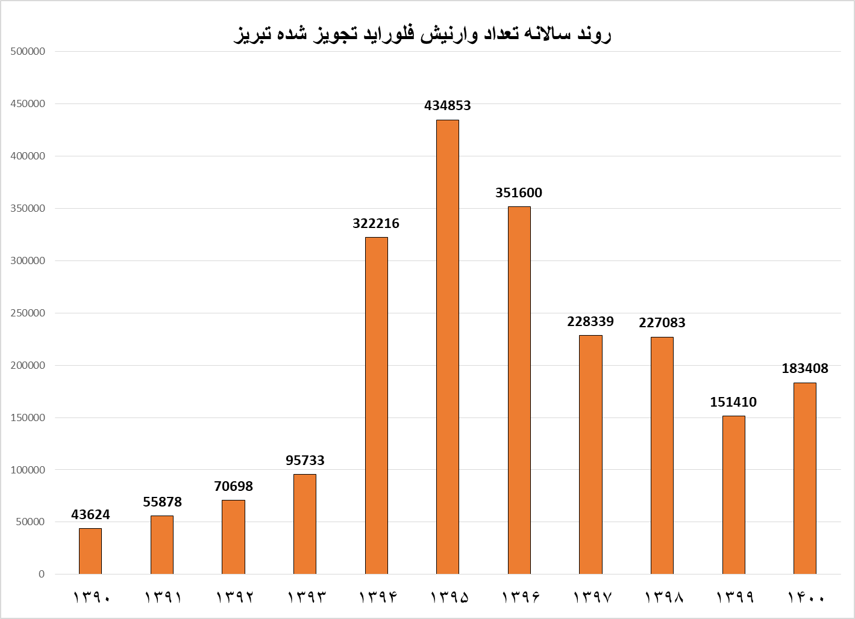

Slide 18
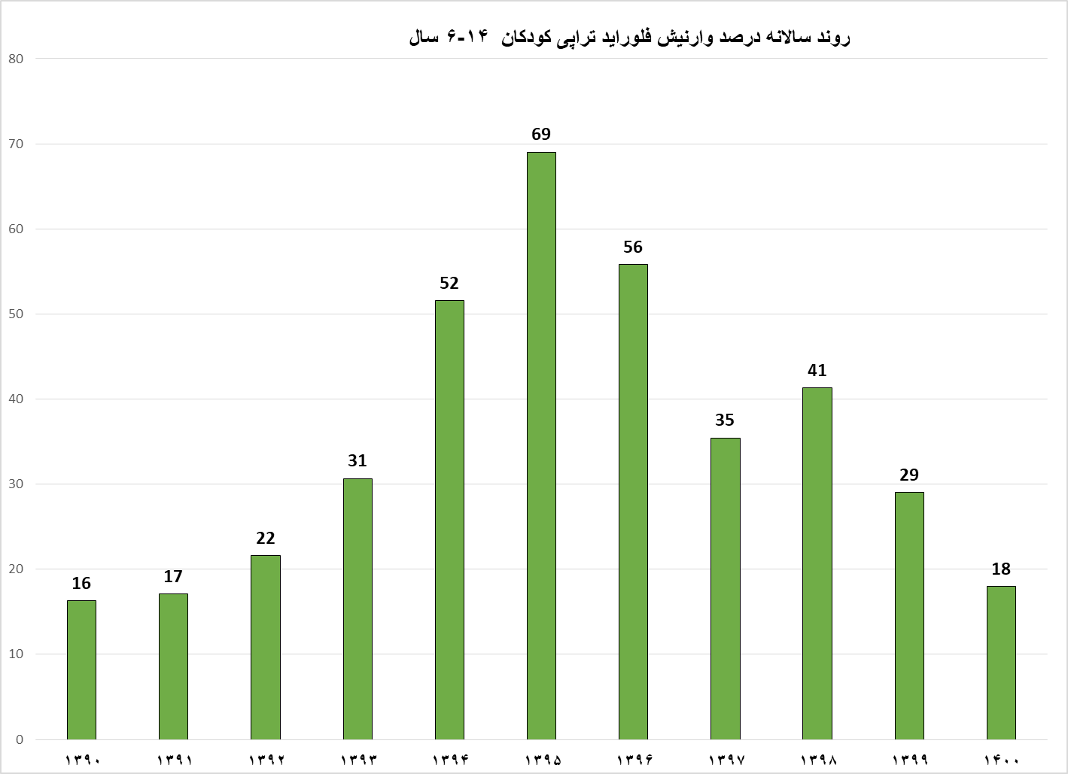
تبریز

Slide 19
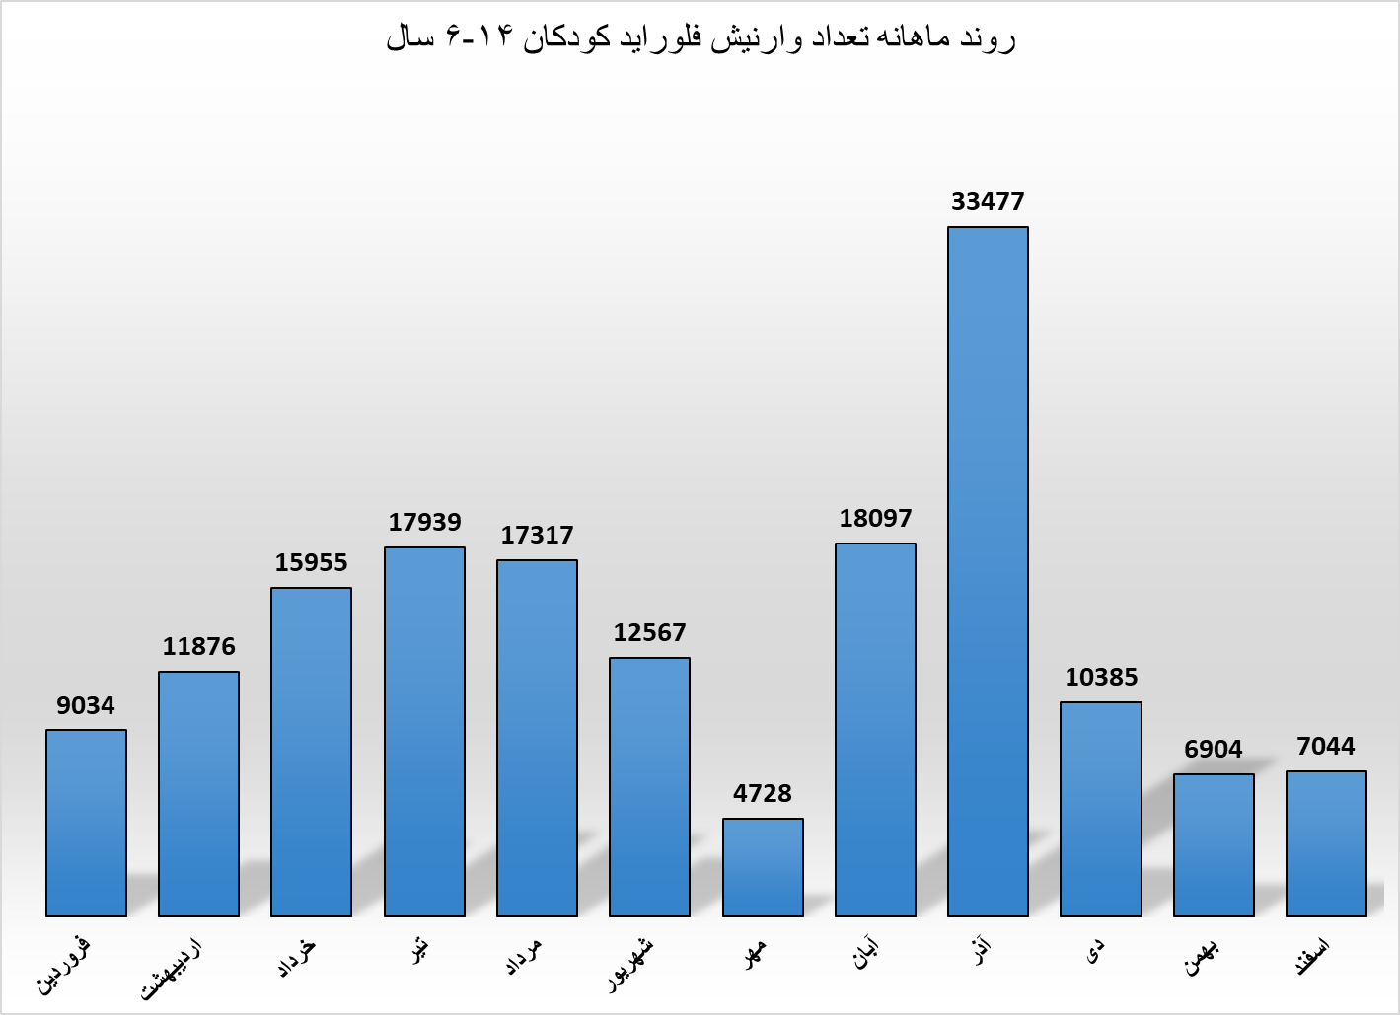
تعداد کودکان 6 تا 14وارنیش فلوراید تراپی شده 165323

Slide 20
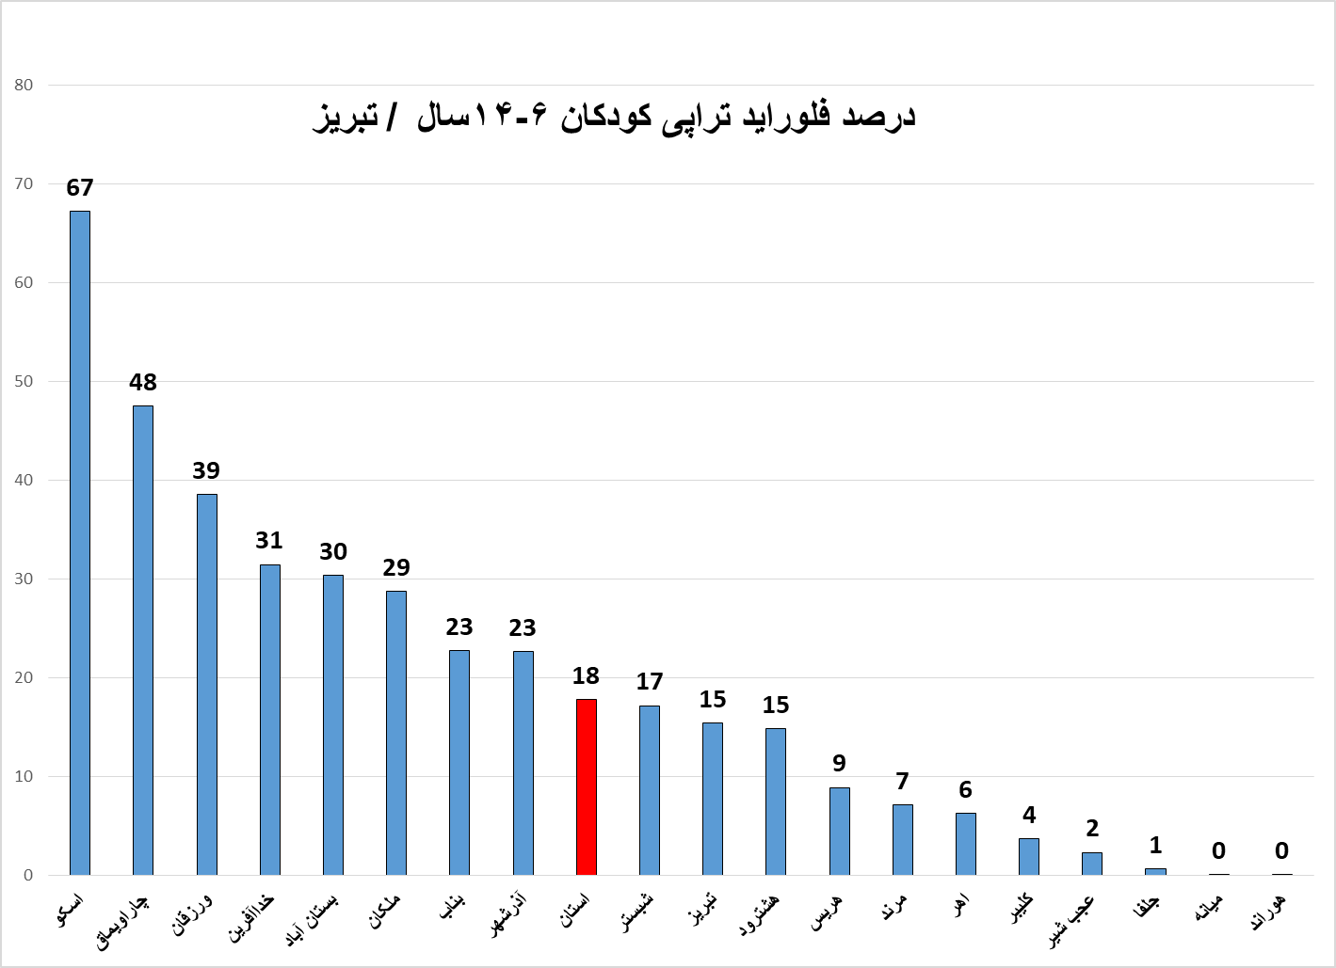

Slide 21
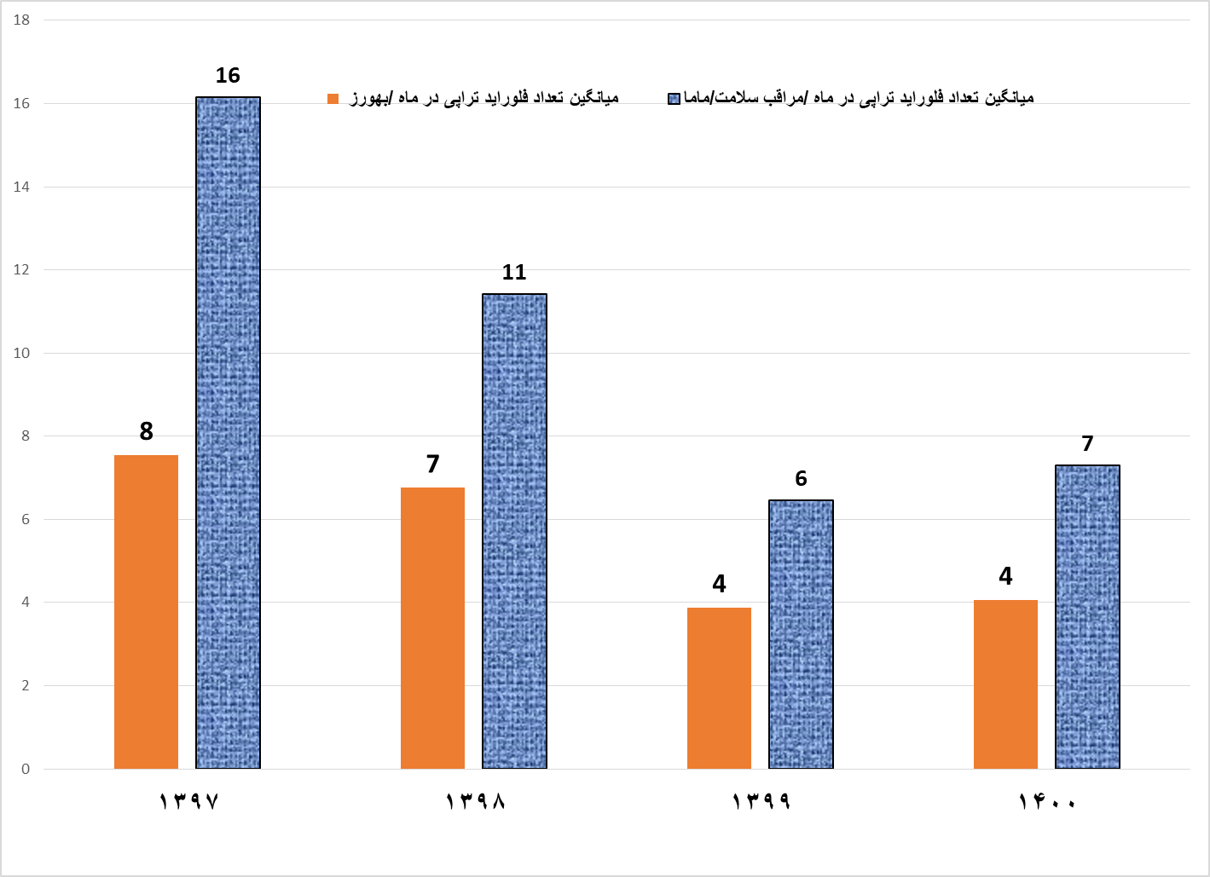

Slide 22
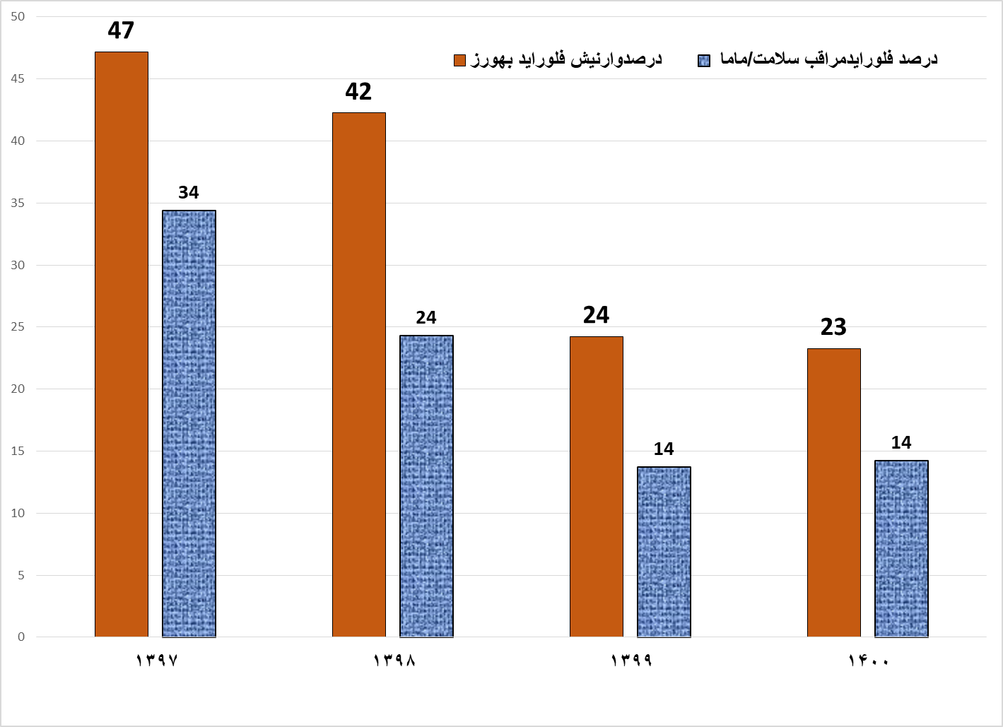
درصد پوشش وارنیش فلوراید تراپی کودکان 14-6 سال

Slide 24
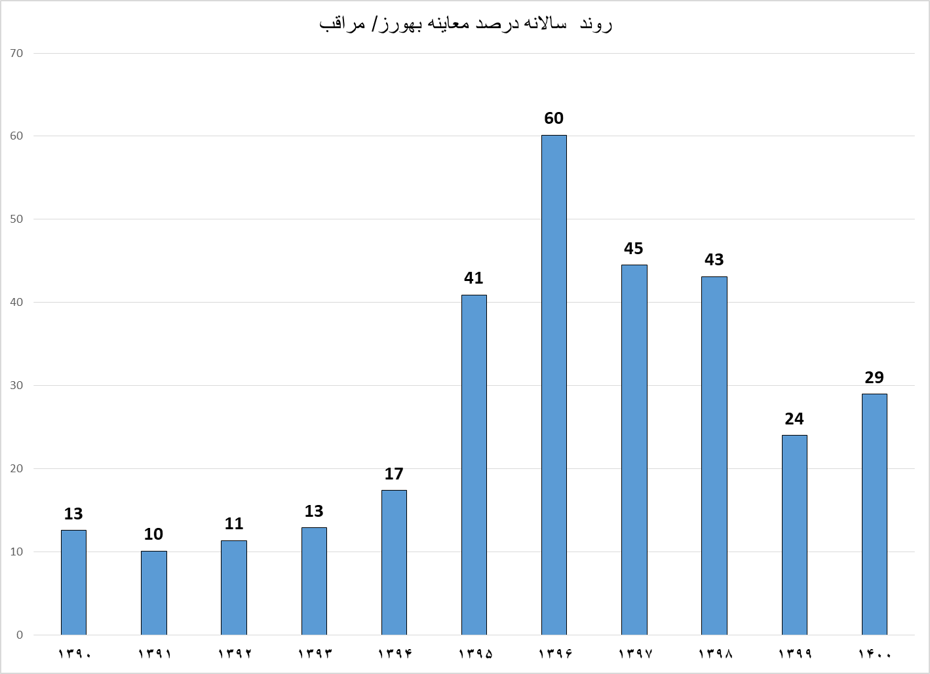
روند سالانه درصد معاینه کودکان 6-14 سال / بهورز و مراقب سلامت

Slide 25
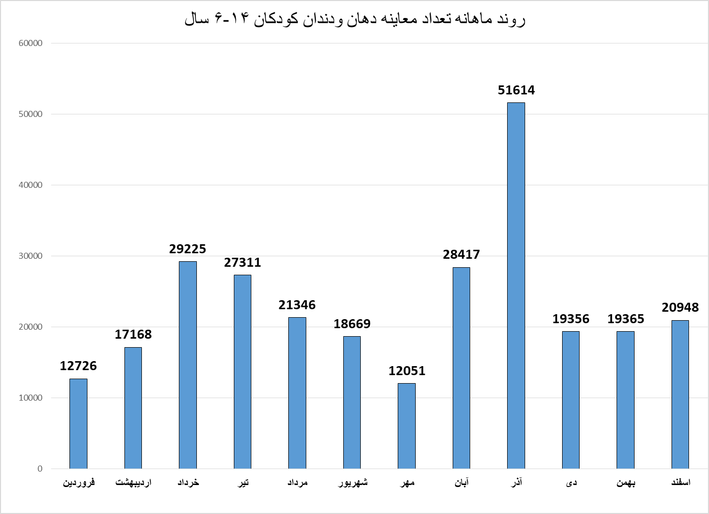
تعداد کل معاینه دهان ودندان کودکان 14-6 سال / 1400 : 278196

Slide 26
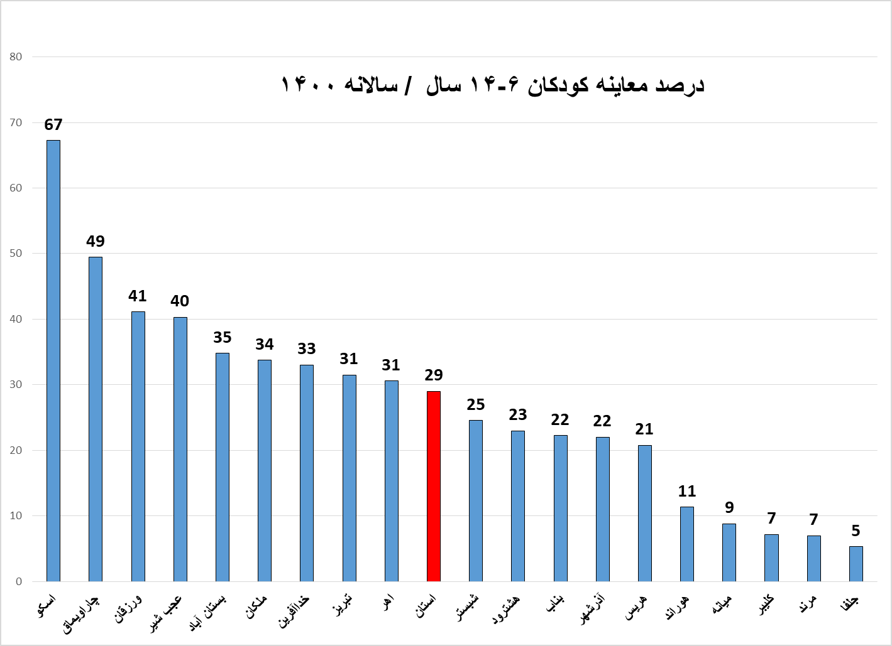

Slide 27
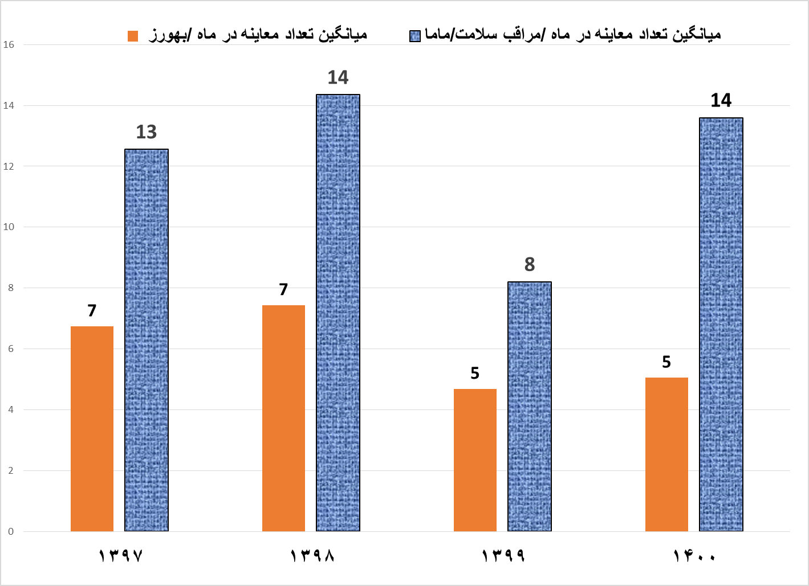

Slide 28
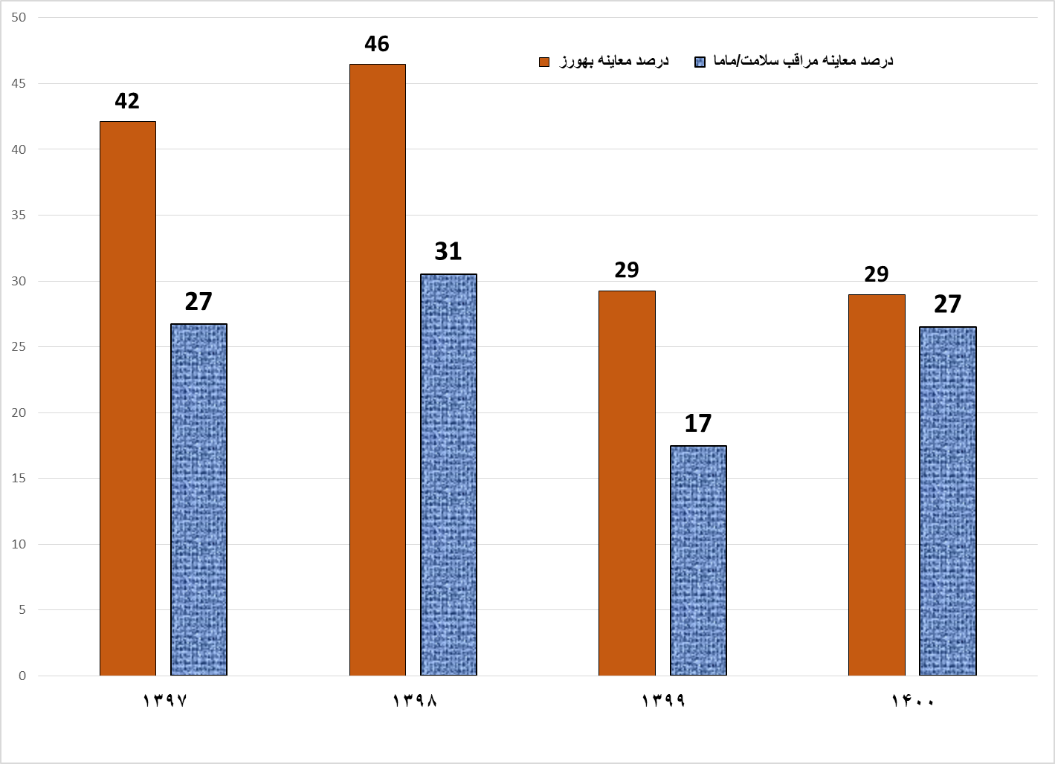
درصد پوشش معاینه کودکان 14-6 سال

Slide 29
برآورد اعتبار مورد نیاز جهت انجام خدمات سطح یک / شهری / بهورز و مراقب سلامت

Slide 30
برآورد اعتبار مورد نیاز جهت انجام خدمات سطح یک / روستایی / بهورز و مراقب سلامت

Slide 31
برآورد اعتبار مورد نیاز جهت انجام خدمات سطح یک / بهورز و مراقب سلامت

Slide 32
دانشگاه علوم پزشکی تبریز
معاونت بهداشت
گزارش عملکرد
گروه کارشناسی دهان ودندان 1400
خدمات سطح 2/ خدمات دندانپزشکی

Slide 33
تعداد خدمات دندانپزشکی / 1400

Slide 34
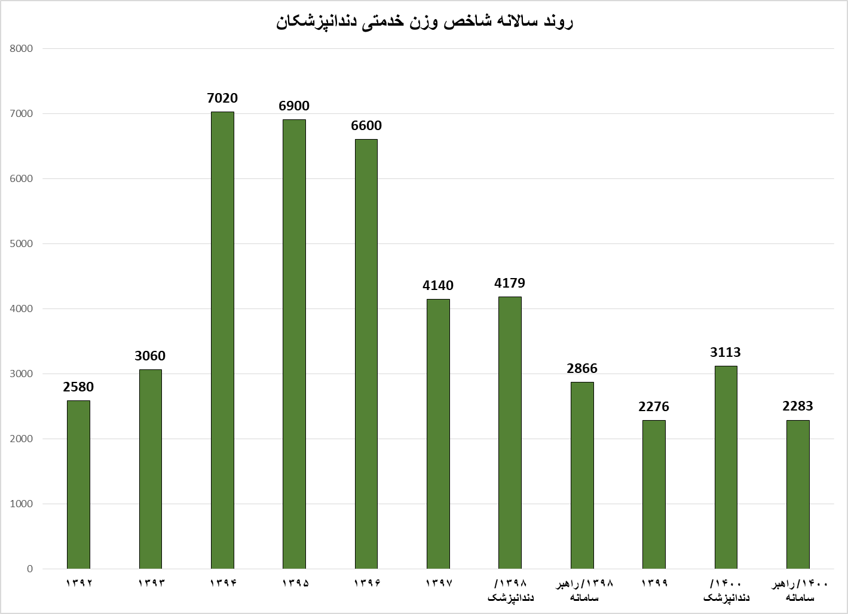
روند سالانه شاخص وزن خدمتی دندانپزشکان

Slide 35
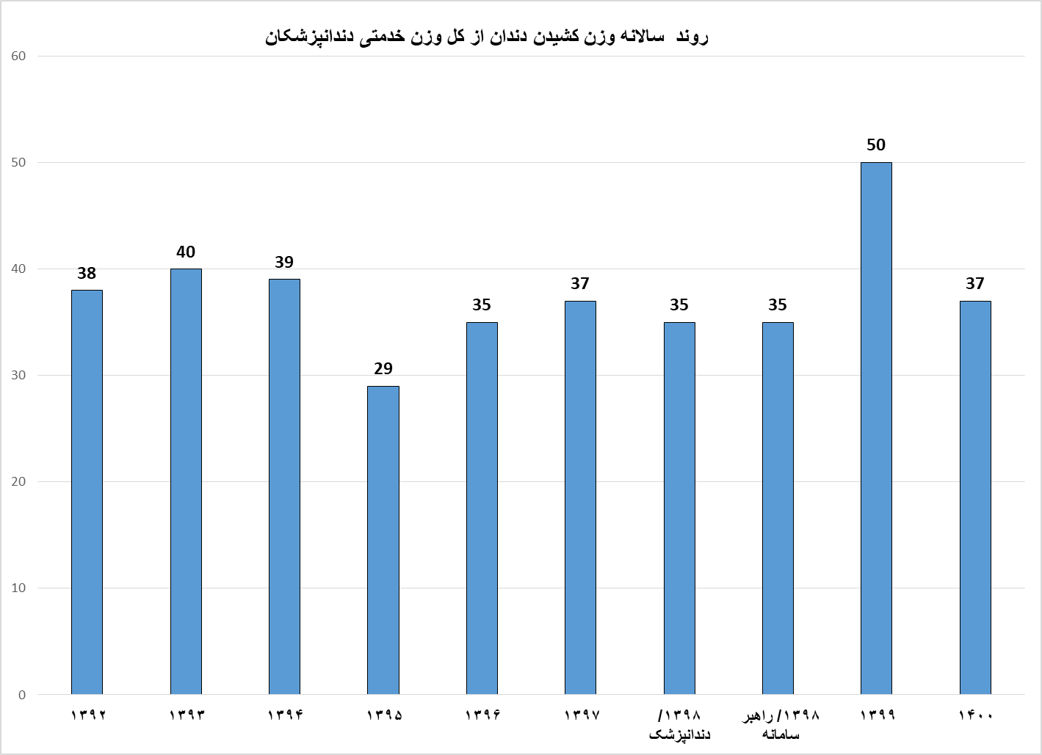
روند سالانه وزن کشیدن دندان از کل وزن خدمتی دندانپزشکان

Slide 37
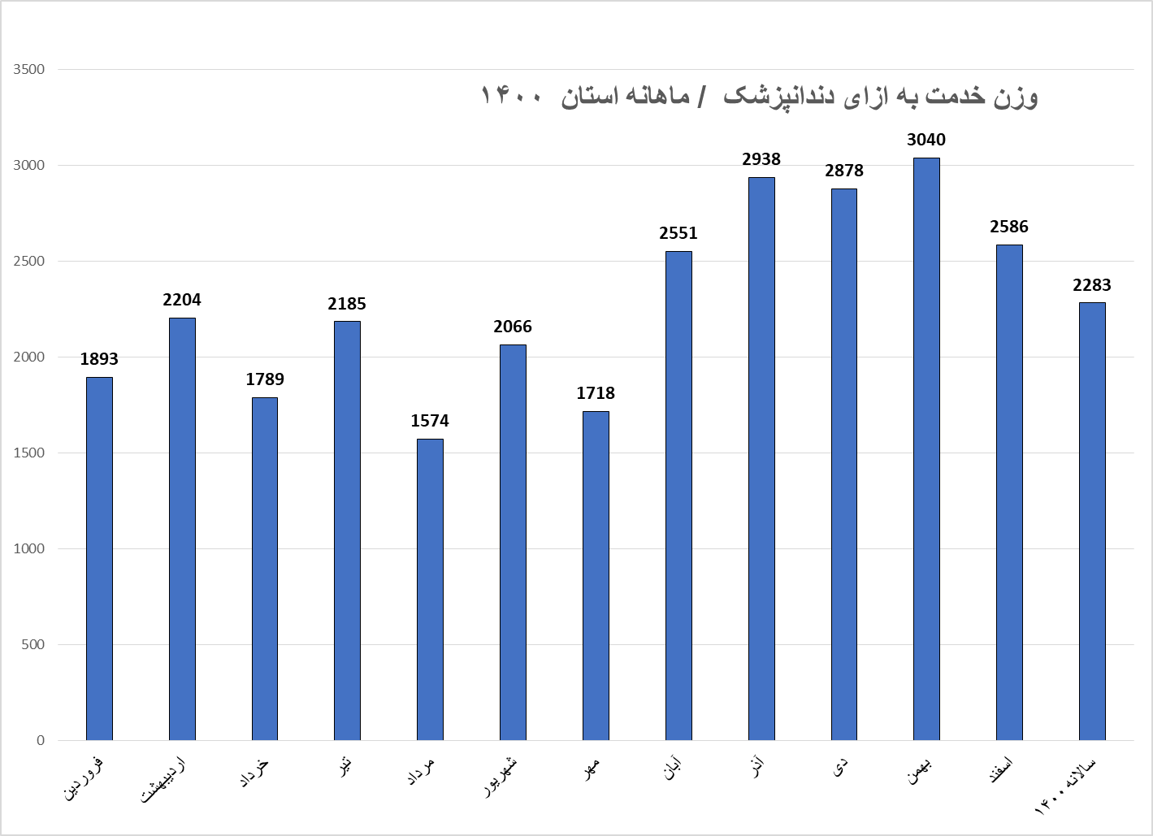
وزن خدمت به ازای دندانپزشک / ماهانه 1400

Slide 38
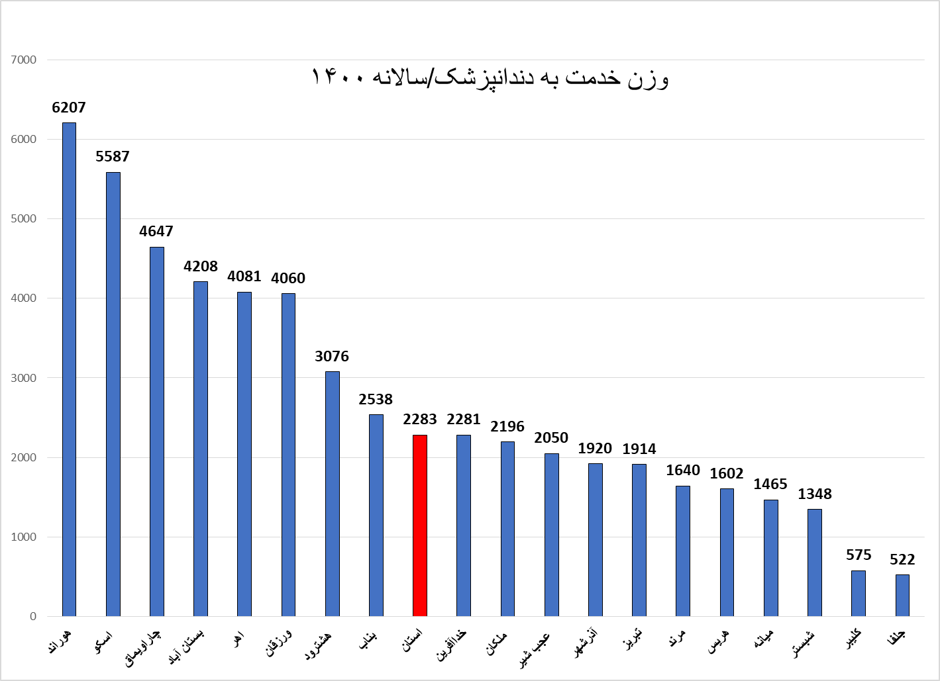
وزن خدمت به ازای دندانپزشک / سالانه شهرستان / 1400

Slide 39
وزن خدمت به ازای دندانپزشک /به تفکیک وضعیت اشتغال دندانپزشک (رسمی/طرحی/قراردادی) / 1400

Slide 40
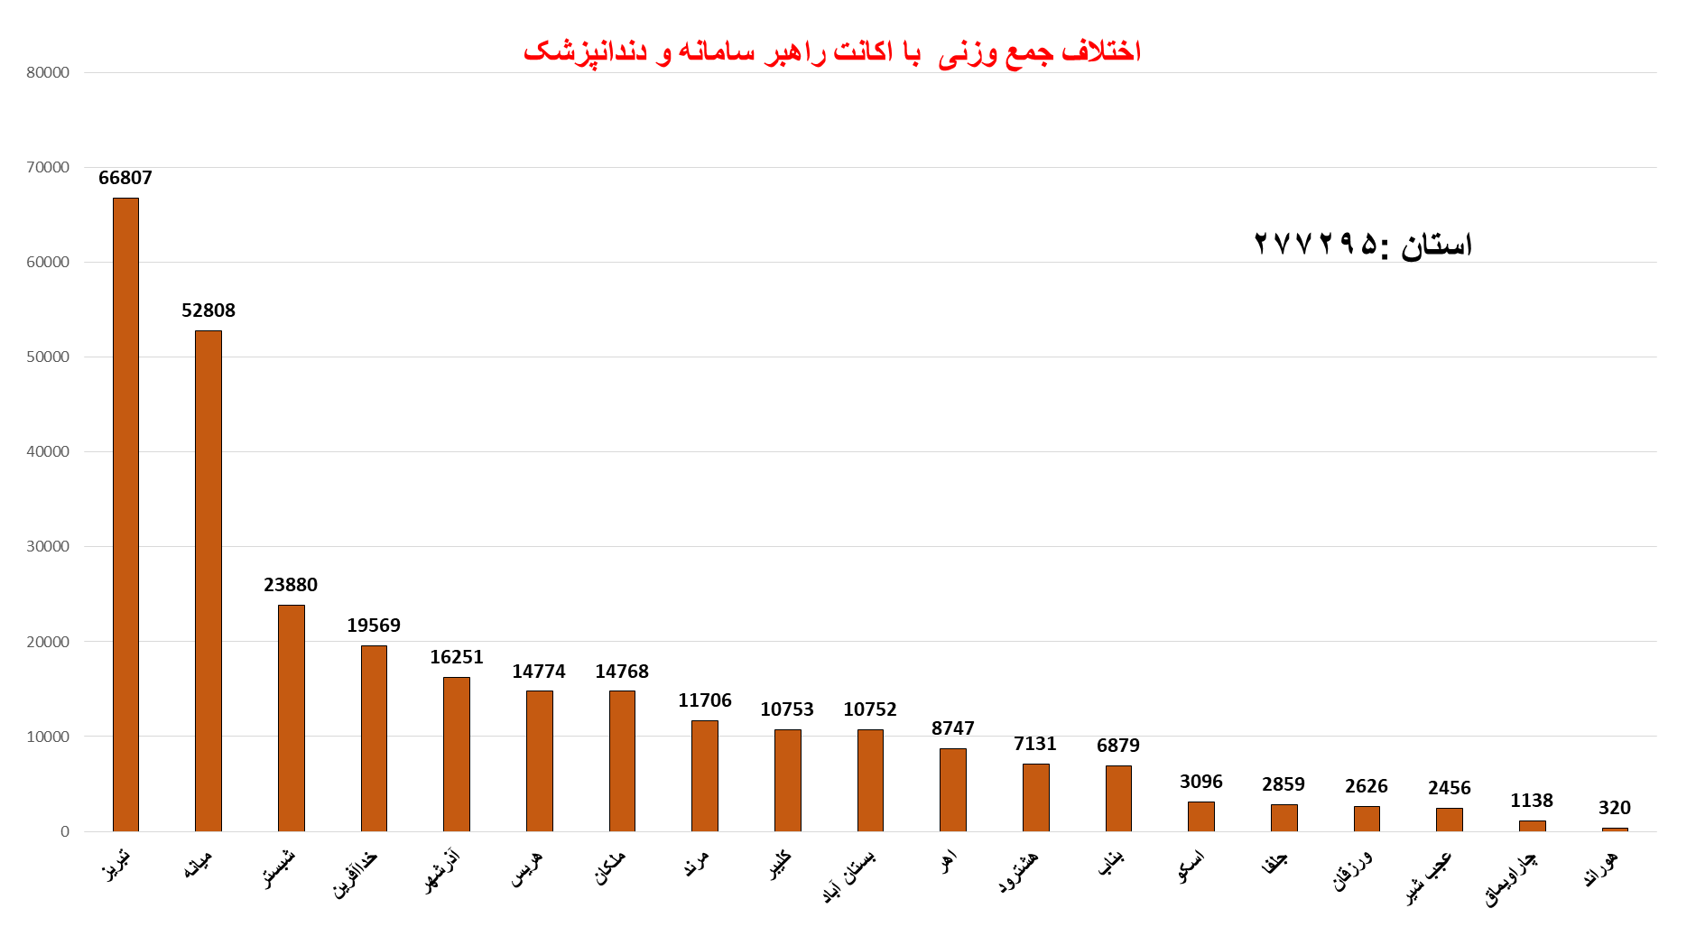

Slide 41
نحوه محاسبه :اختلاف جمع وزنی با اکانت راهبر سامانه و دندانپزشک تقسیم بر 12 ماه کاری تقسیم بر تعداد دندانپزشک

Slide 43
تحلیل ارزش ریالی
خدمات دندانپزشکی1400

Slide 44
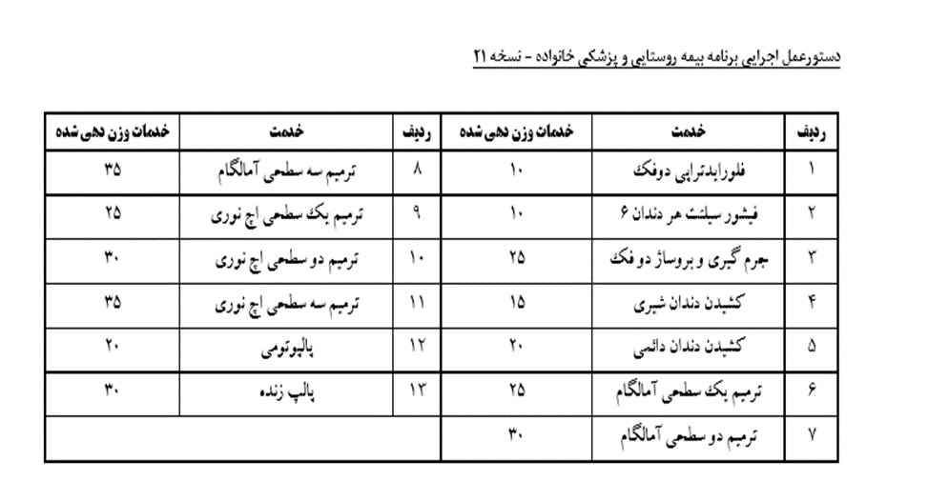

Slide 45
تعداد خدمات مورد انتظار(تعداد دندانپزشک / 90)

Slide 46
115903 تعداد خدمت انجام شده
2055007جمع وزن خدمتی/انجام شده

Slide 47
310500
تعدادخدمت
مورد انتظار
6412500
جمع وزن
خدمتی/موردانتظار

Slide 48
سیستم مدیریت درآمد (سامانه پذیرش / 1400)
تعدادخدمت انجام شده | تعداد افراد خدمت گیرنده | خالص دریافتی (صندوق پذیرش)/ ریال | خالص دریافتی / میلیون تومان
115903 | 54406 | 21136333268 | 2114

Slide 49
سیستم مدیریت درآمد (سامانه پذیرش / 1400)به تفکیک شهرستان ها

Slide 50
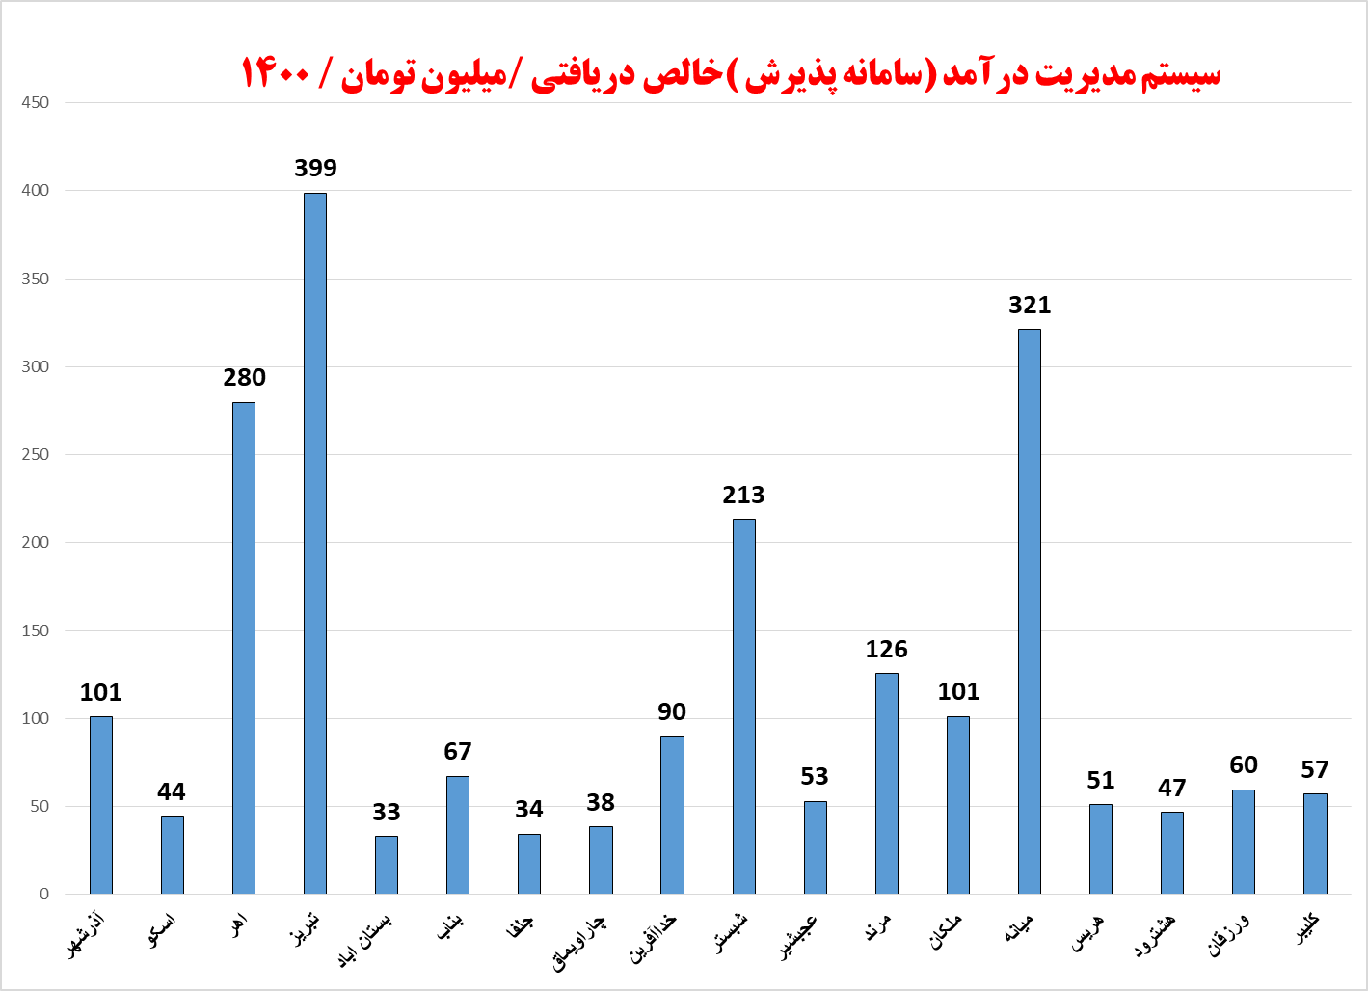
استان :2114

Slide 51
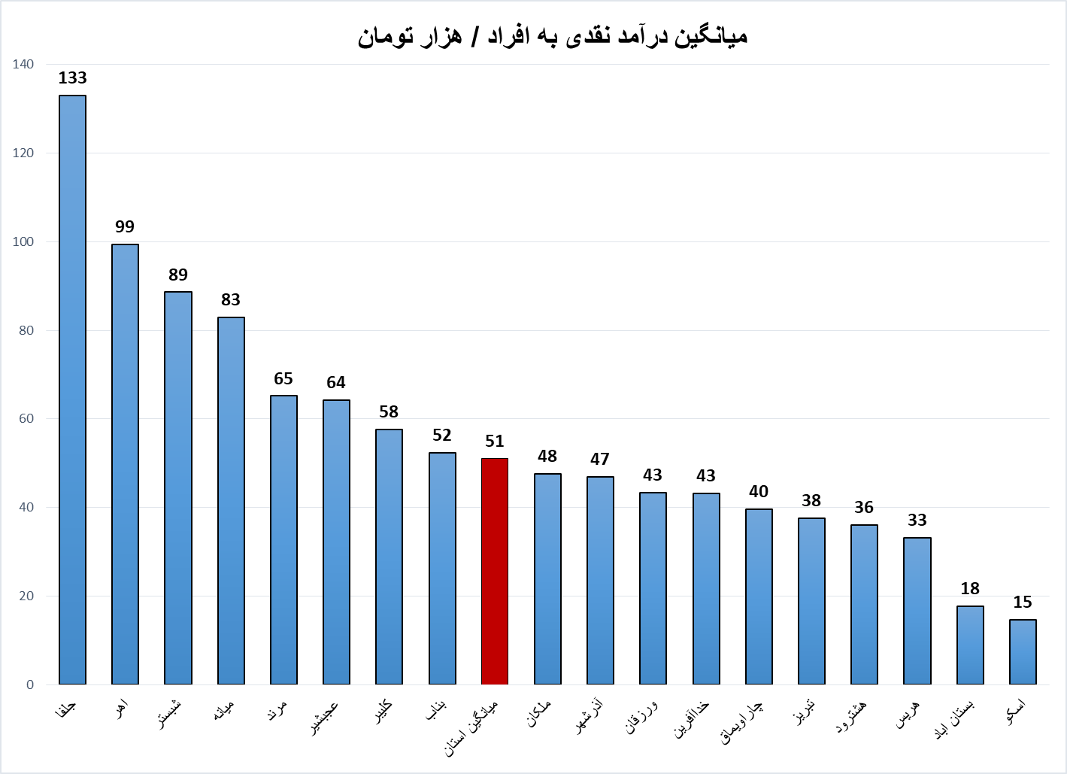

Slide 52
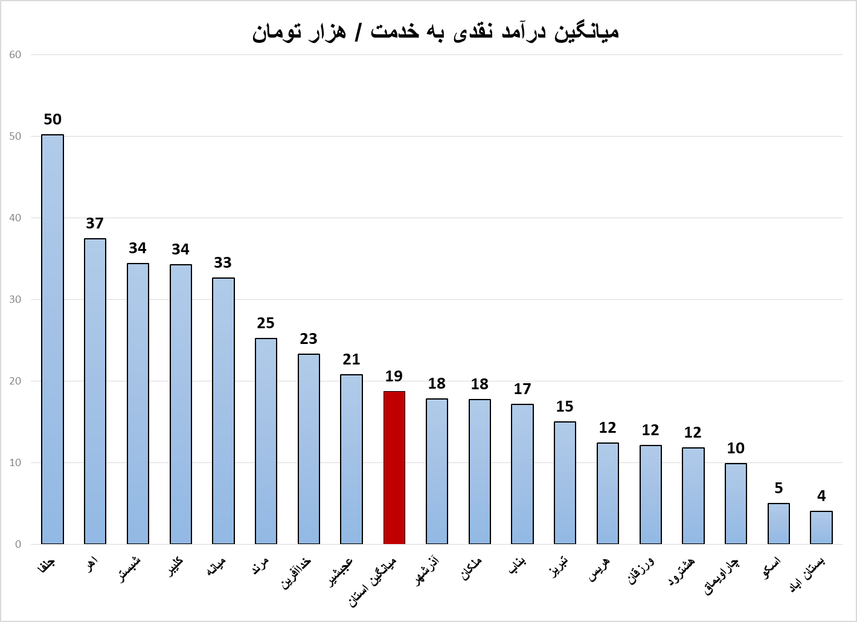

Slide 53
تحلیل خدمات دندانپزشکی انجام شده
به تفکیک نوع خدمت / 1400

Slide 55
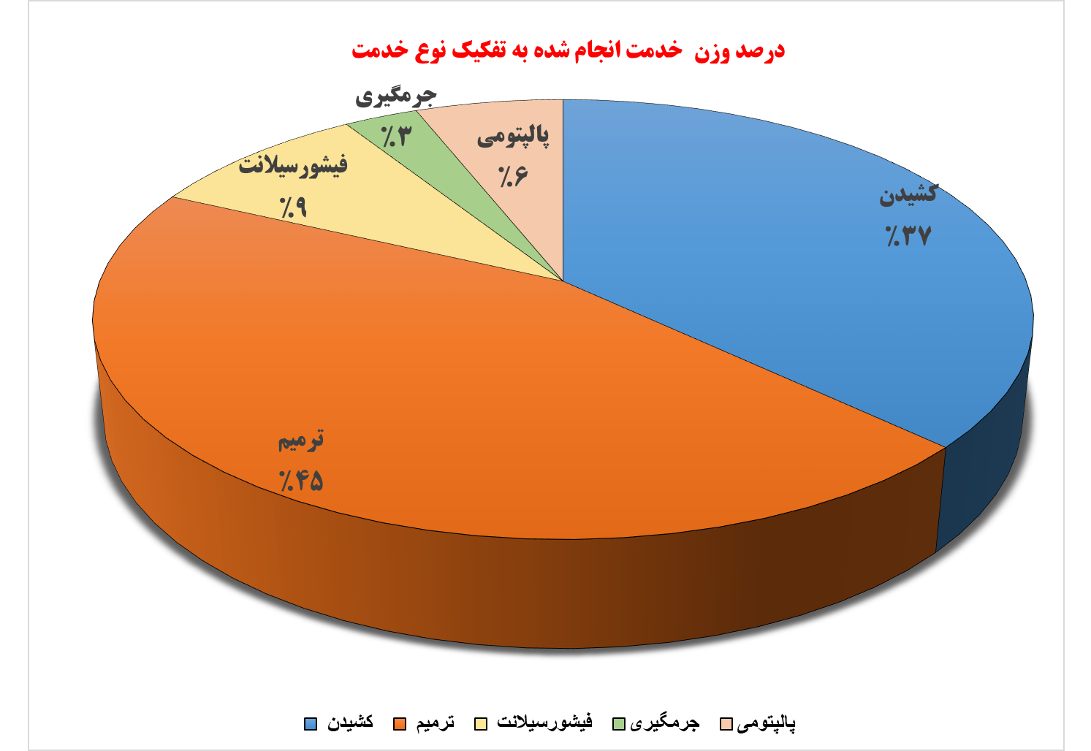

Slide 56
گروه سنی /تعداد / درصد

Slide 58
شماره دندان /تعداد / درصد

Slide 59
شماره دندان /تعداد / درصد

Slide 60
گروه سنی / تعداد / درصد

Slide 66
شماره دندان /تعداد / درصد

Slide 67
شماره دندان/تعداد / درصد
شماره دندان/ تعداد/ درصد

Slide 68
گروه سنی /تعداد / درصد

Slide 75
شماره دندان /تعداد / درصد

Slide 76
گروه سنی / تعداد / درصد

Slide 79
شماره دندان / تعداد / درصد

Slide 80
شماره دندان / تعداد / درصد

Slide 82
دانشگاه علوم پزشکی تبریز
معاونت بهداشت
شاخص های سلامت دهان ودندان

Slide 83
شاخص DMFT : مجموع تعداد دندانهای دایمی پوسیده ، ترمیم شده و کشیده شده

Slide 84
شاخص caries free در کودکان 12 ساله/ درصد
شاخص کشوری | 40%
شاخص استانی | 33%
شاخص هدف | 50%
شاخص caries free : درصد کودکان فاقد پوسیدگی

Slide 85
شاخص DMFT : مجموع تعداد دندانهای دایمی پوسیده ، ترمیم شده و کشیده شده

Slide 86
شاخص caries free در کودکان 6 ساله/ درصد
شاخص کشوری | 8/45 %
شاخص استانی | 6/61%
شاخص هدف | ؟
شاخص caries free : درصد کودکان فاقد پوسیدگی

Slide 87
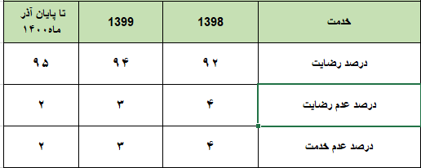
رضایتمندی خدمات سلامت دهان ودندان

Slide 88
لیست اقلام مصرفی دندانپزشک

Slide 89
گزارش عملکرد خدمات دندانپزشکی
به تفکیک شهرستان/ 1400

Slide 91
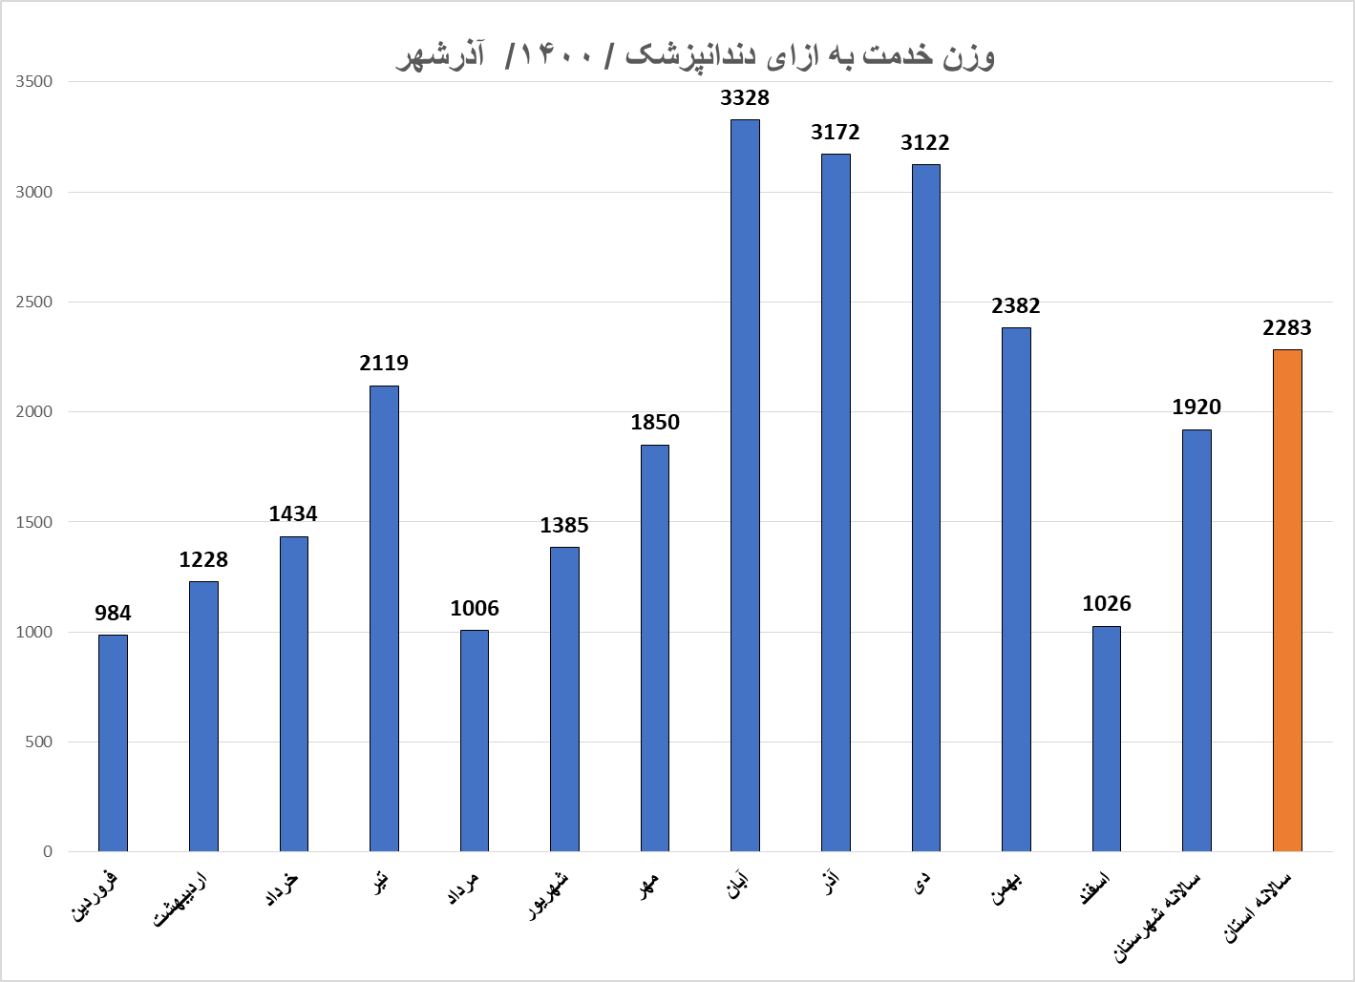

Slide 93
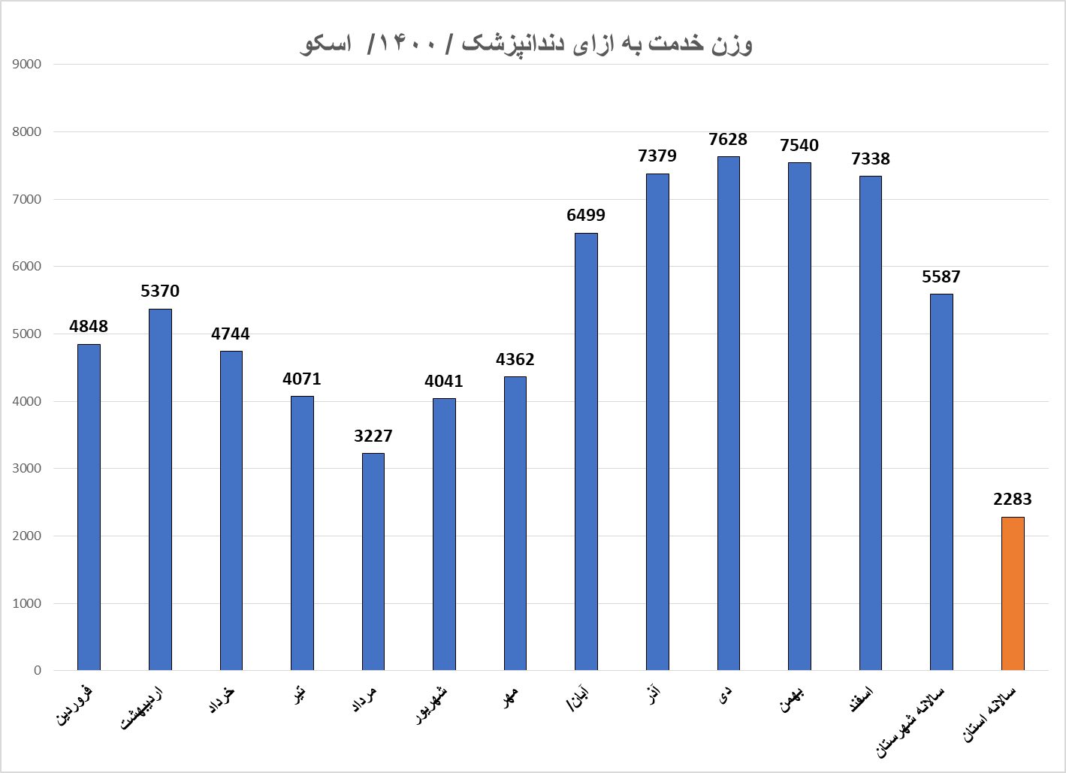

Slide 95
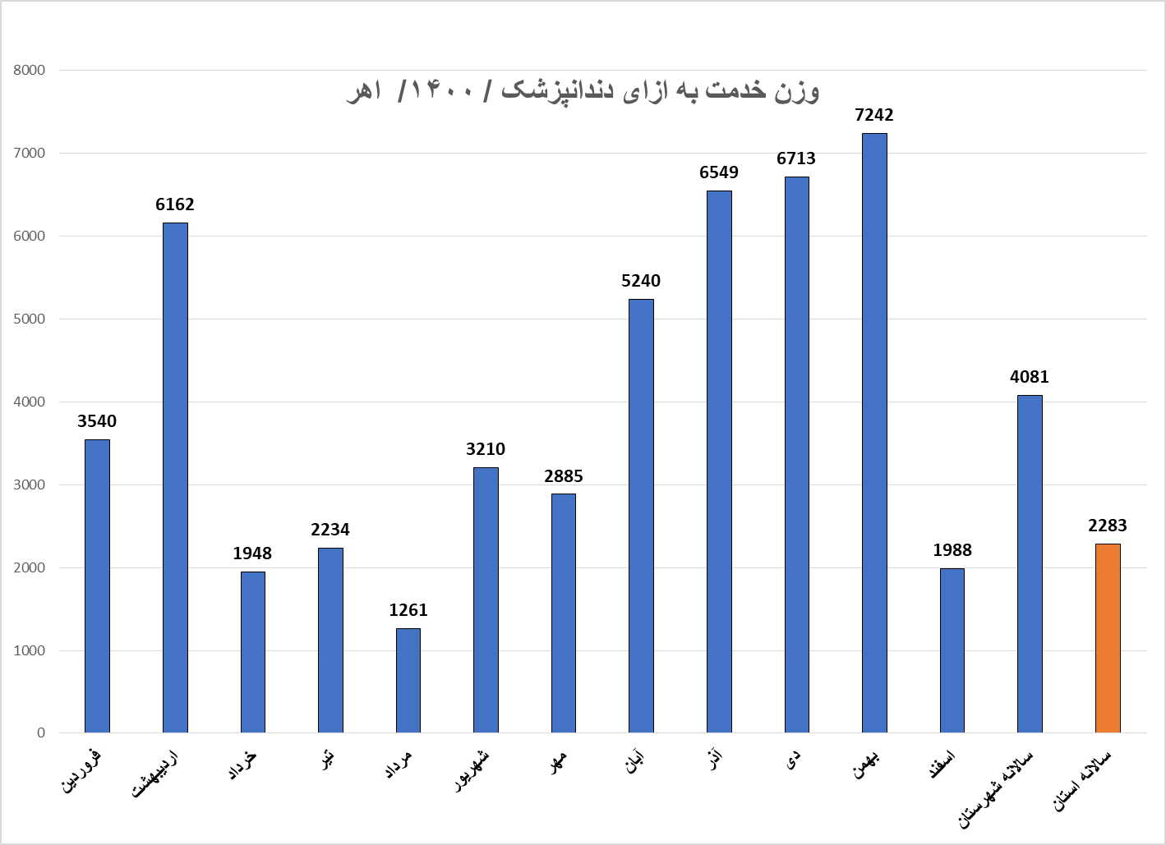

Slide 97
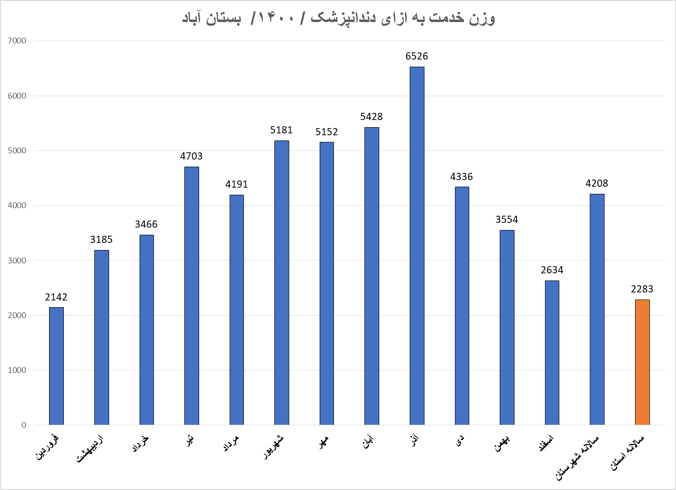

Slide 99
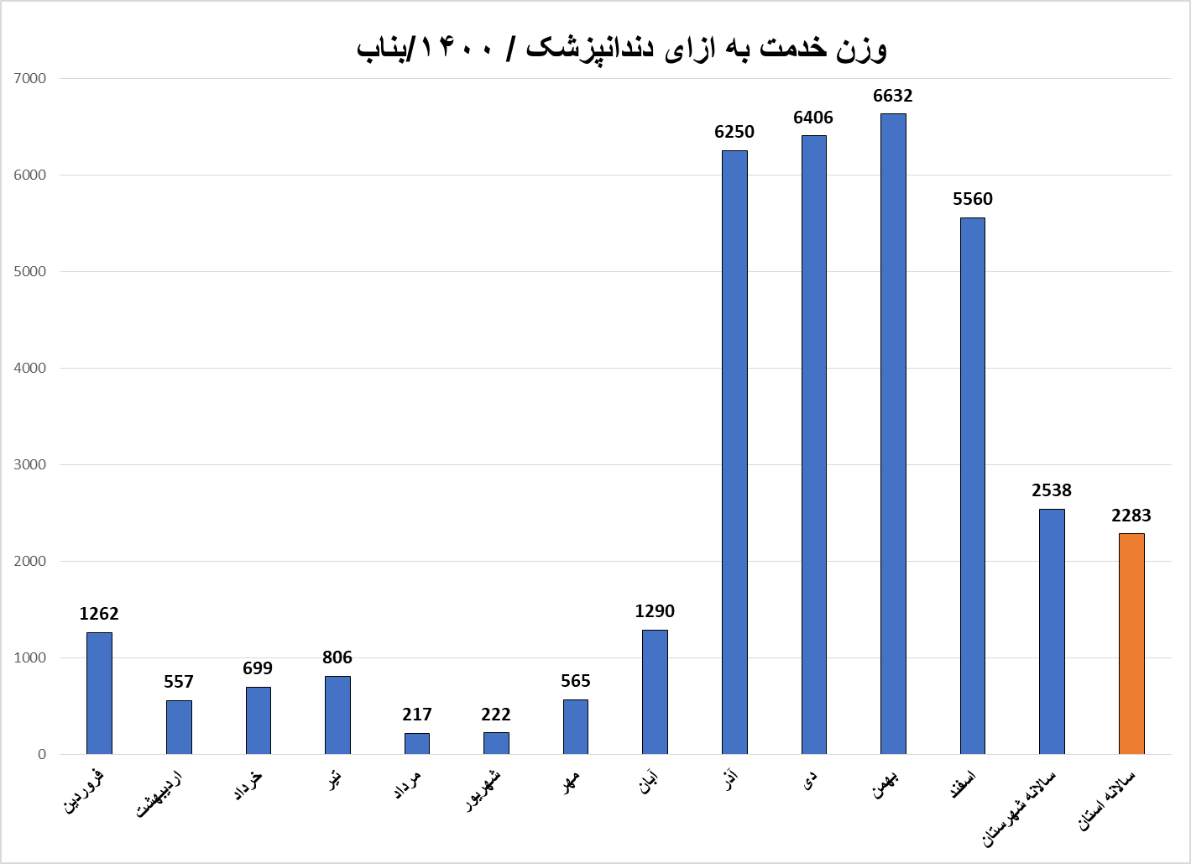

Slide 101
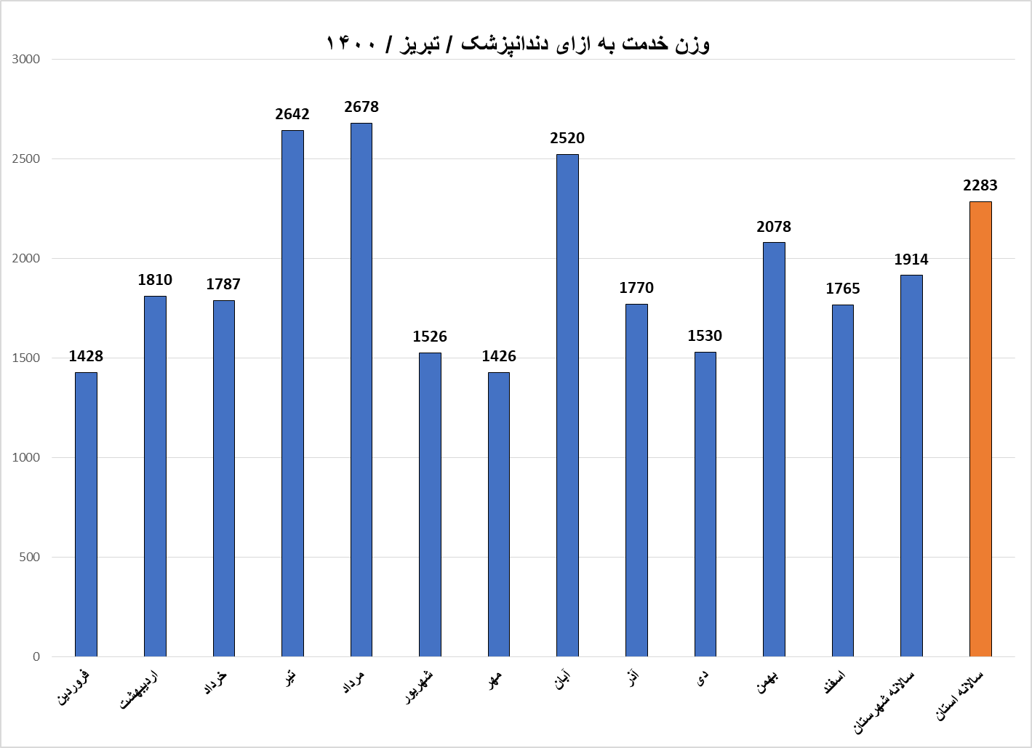

Slide 103
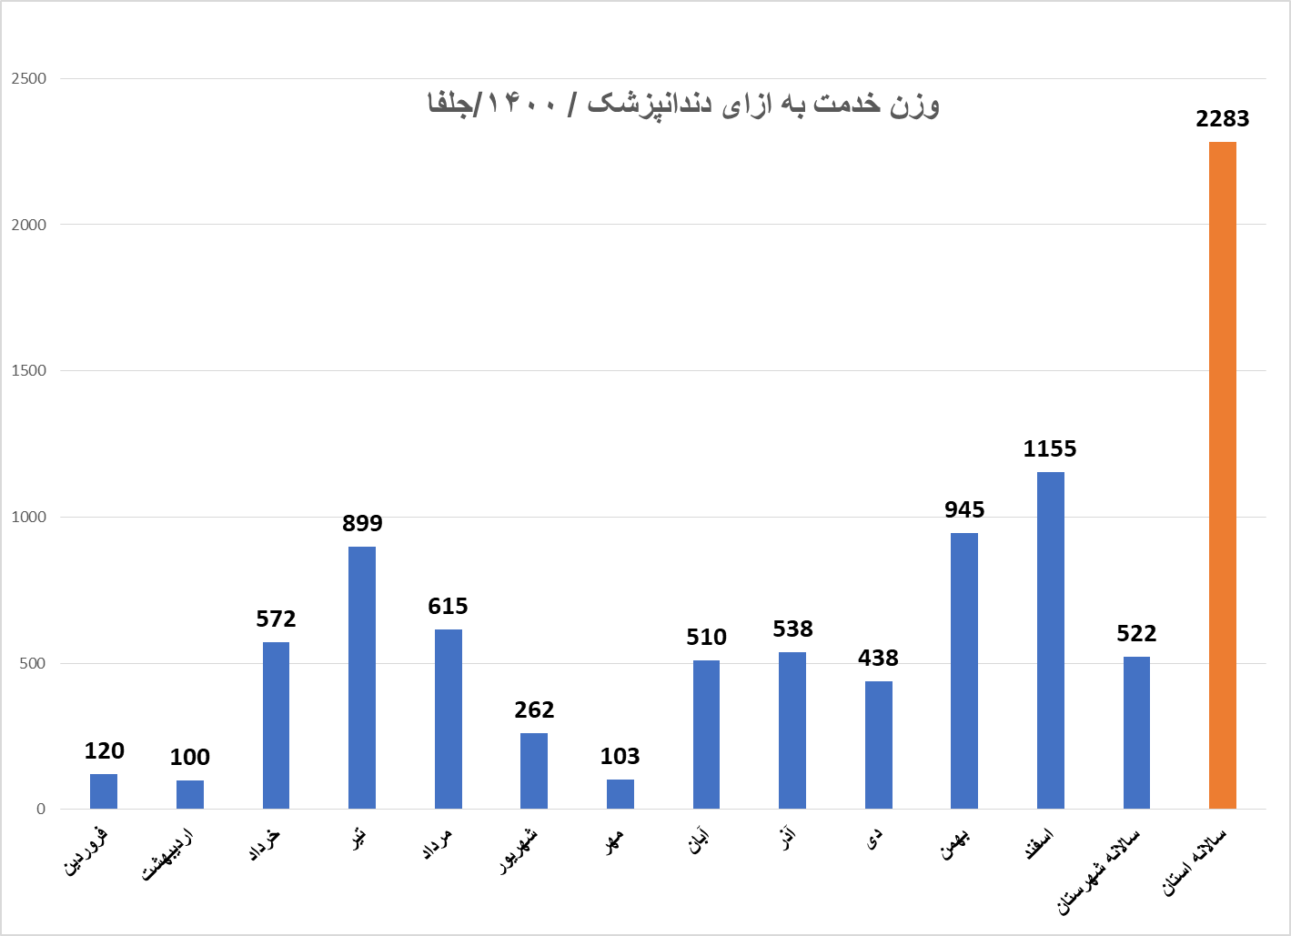

Slide 105
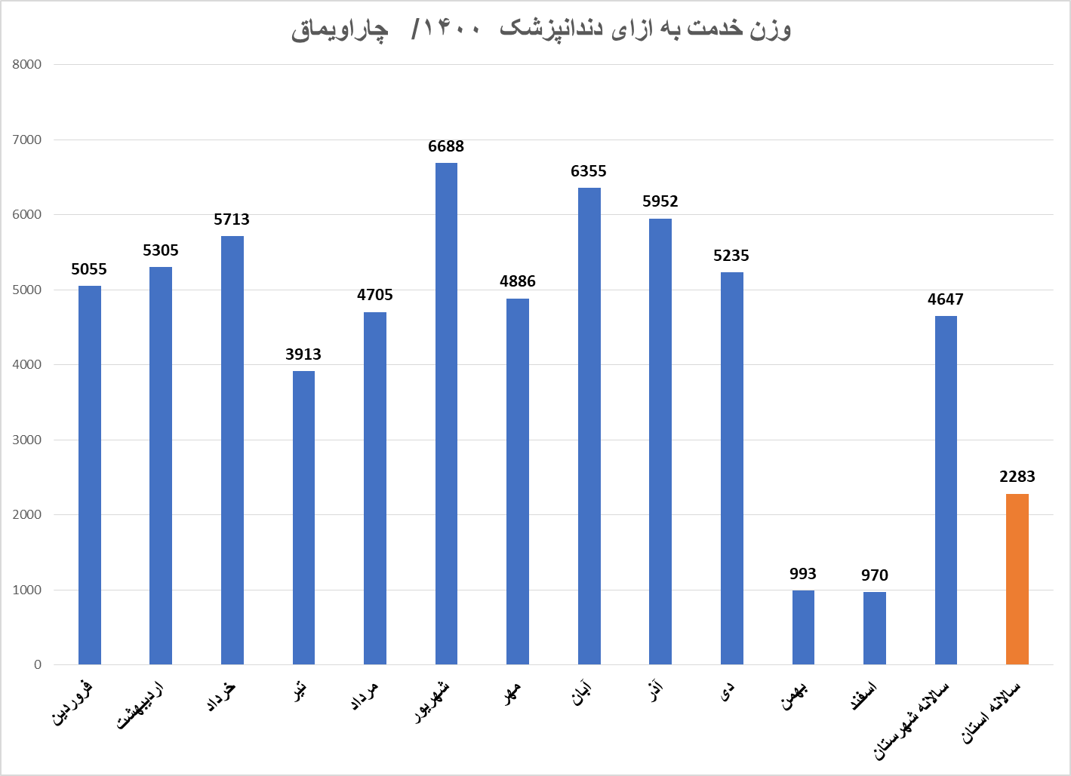

Slide 107
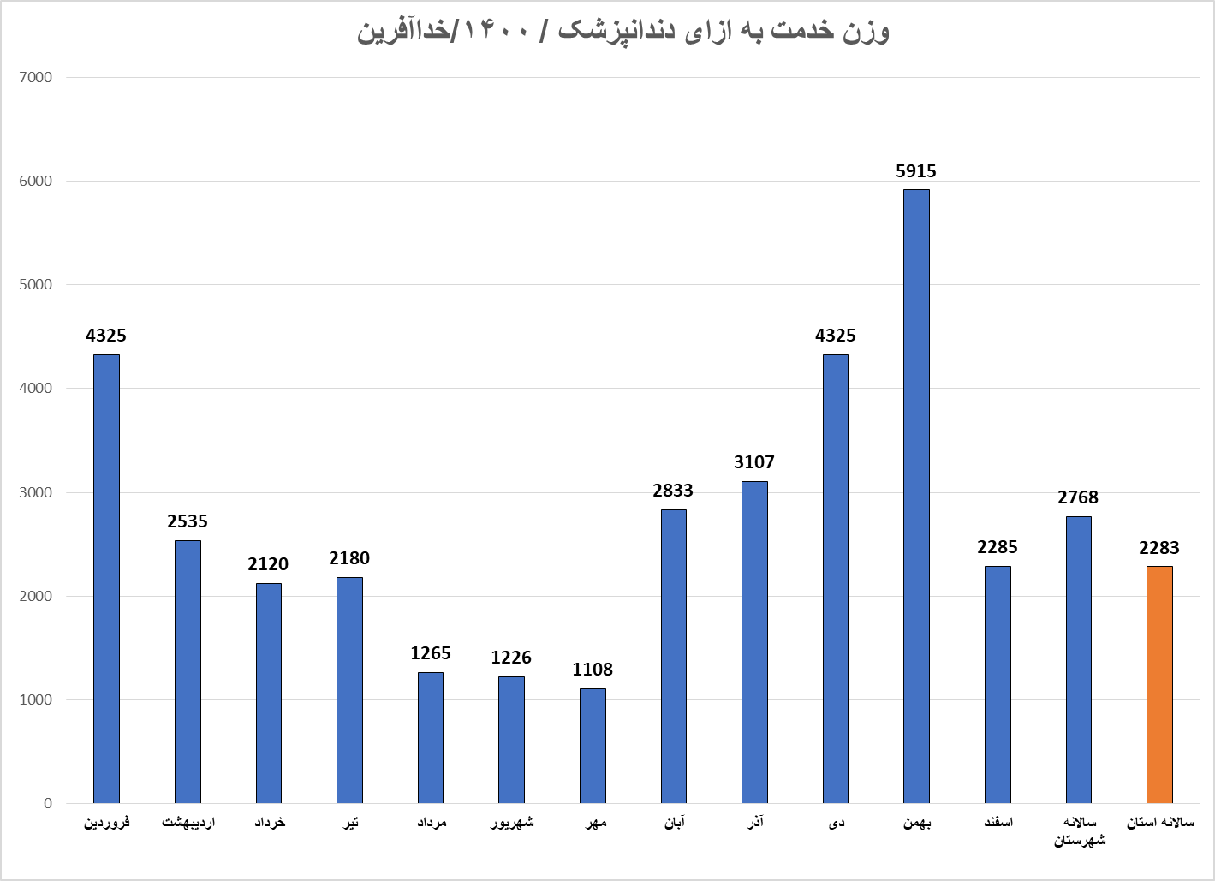

Slide 109
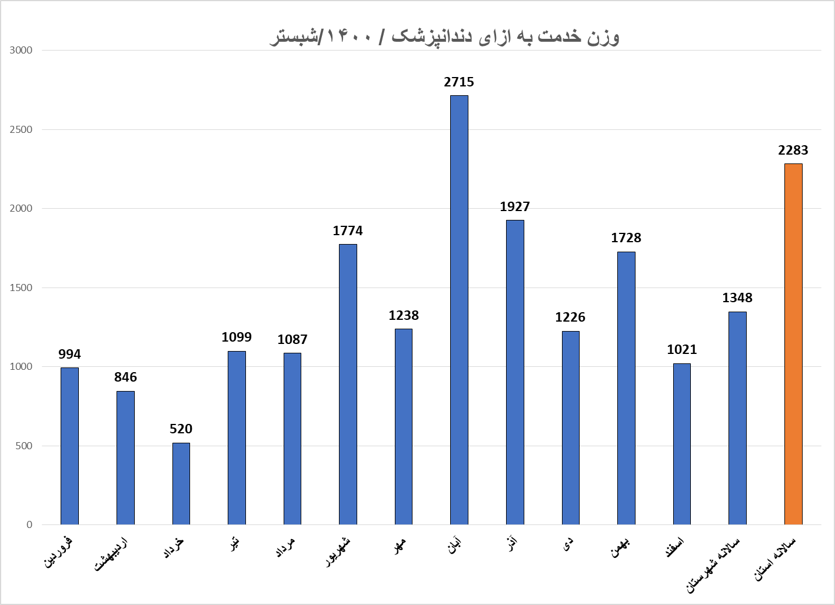

Slide 111
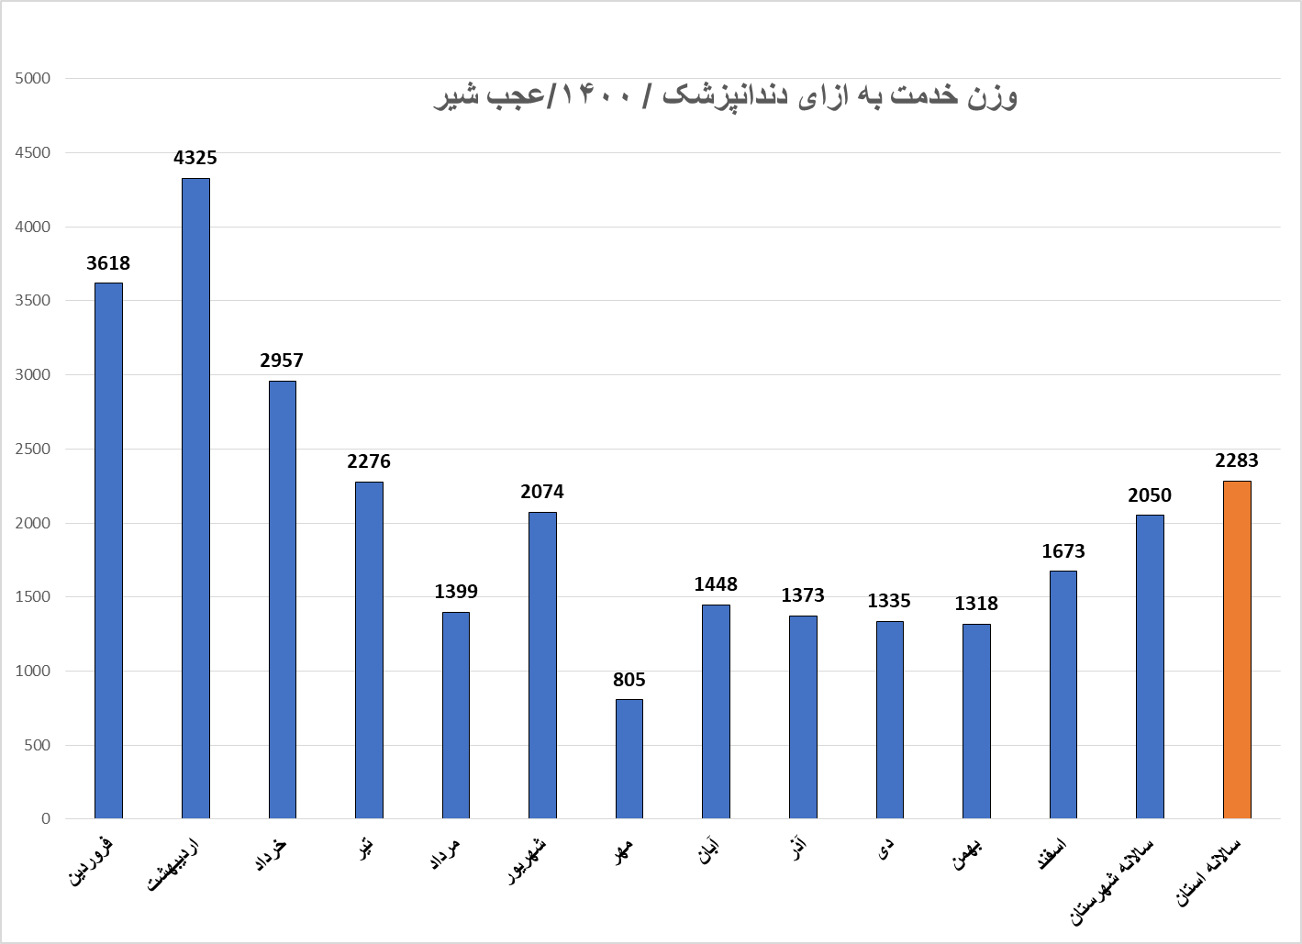

Slide 113
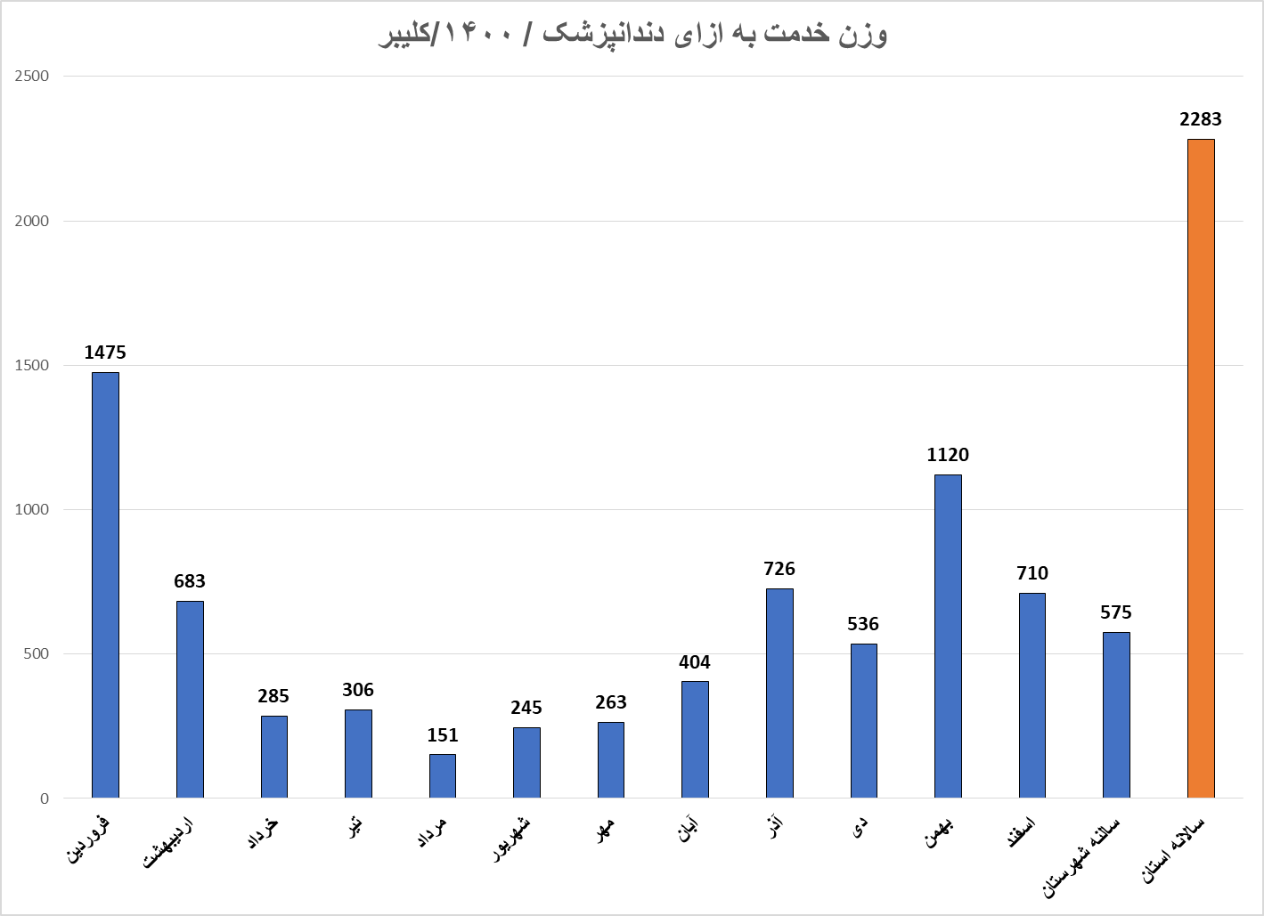

Slide 115
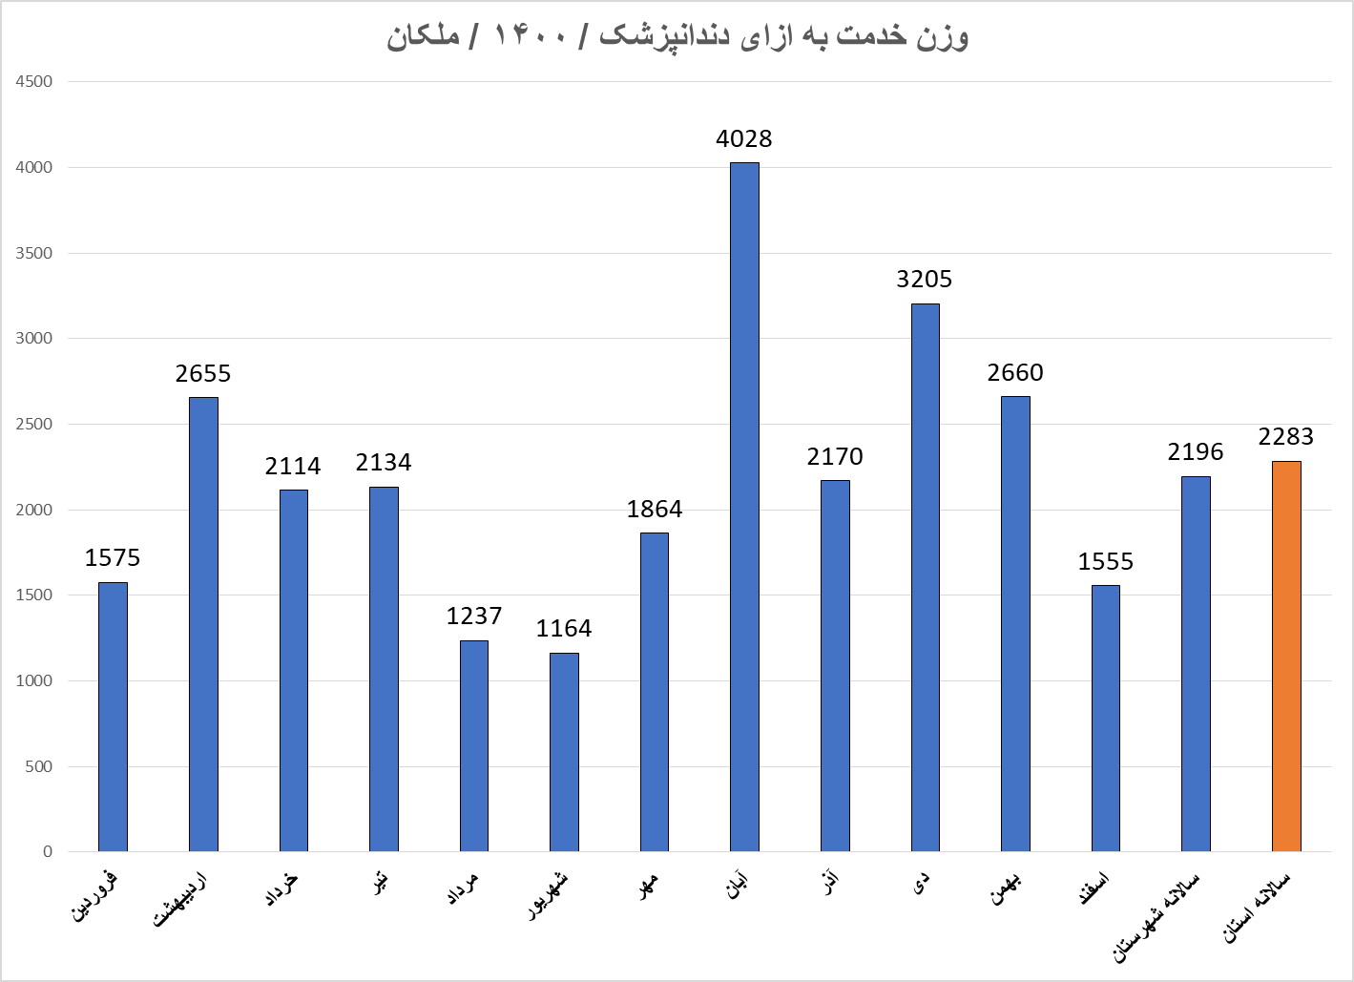

Slide 117
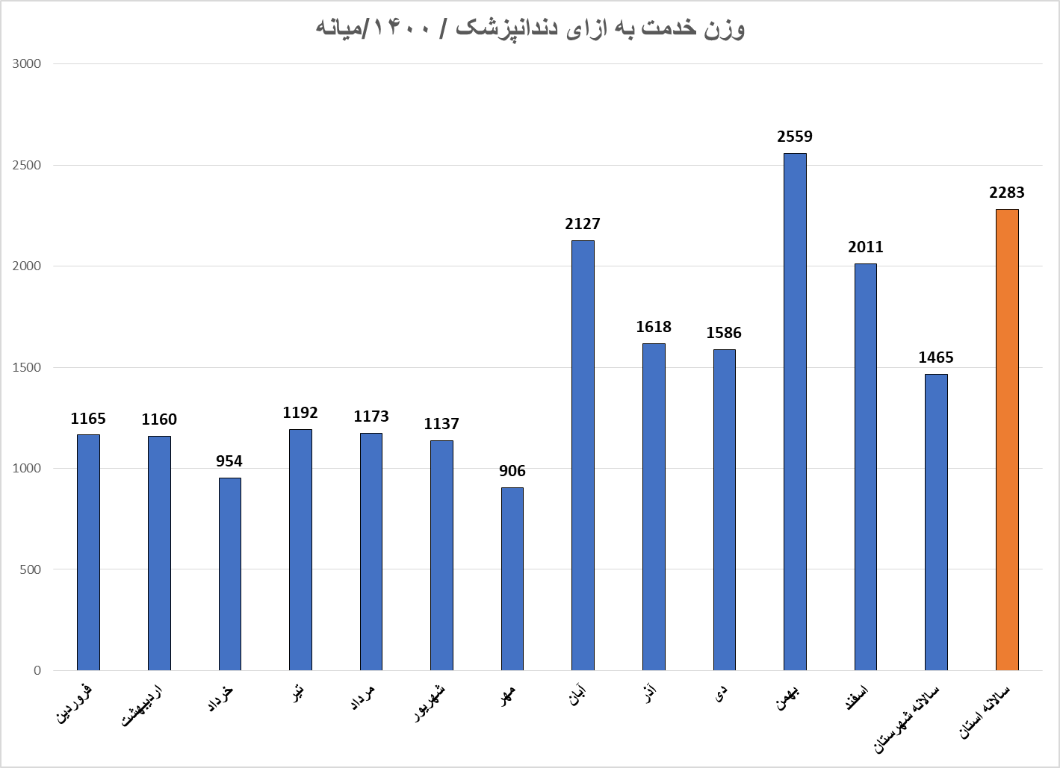

Slide 119
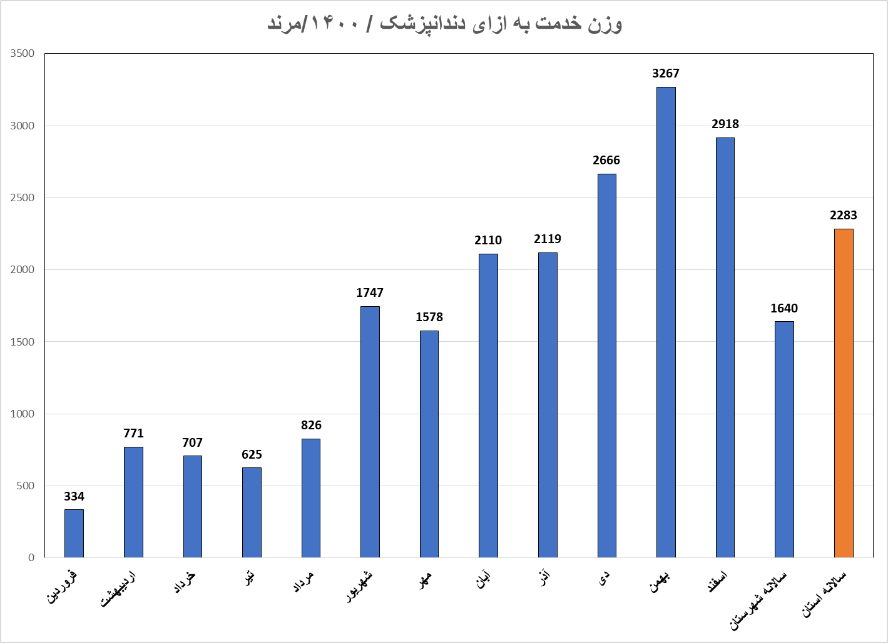

Slide 121
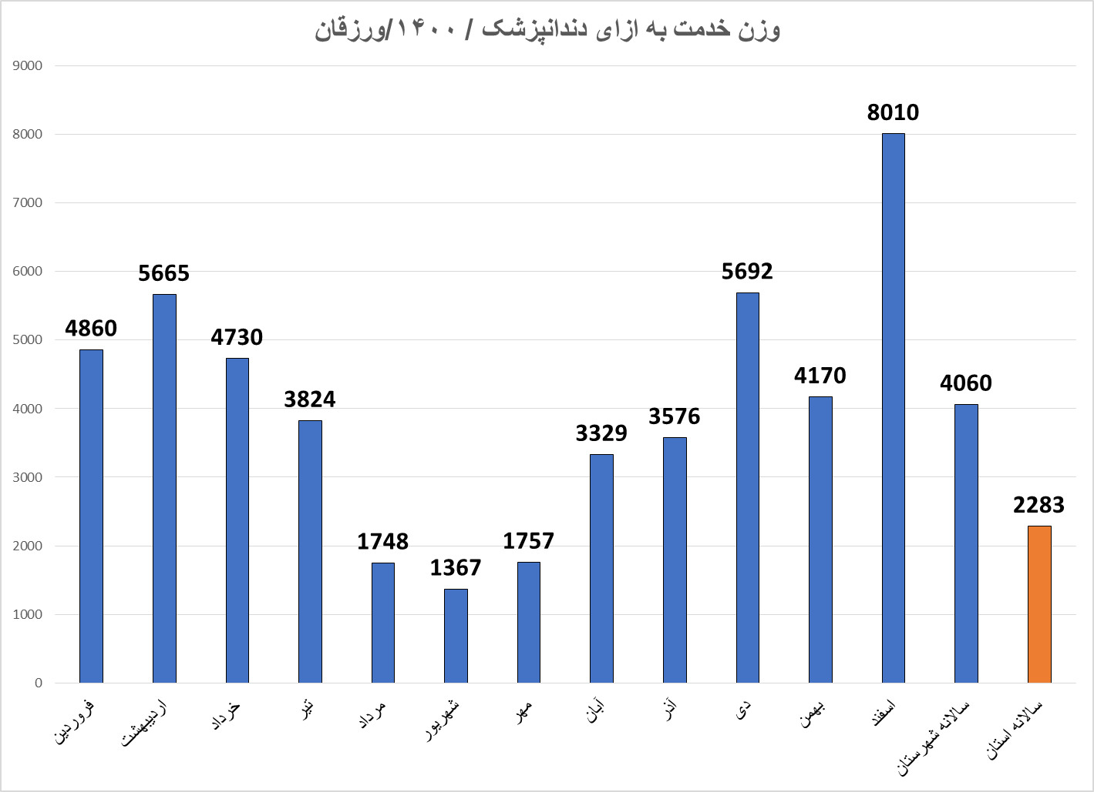

Slide 123
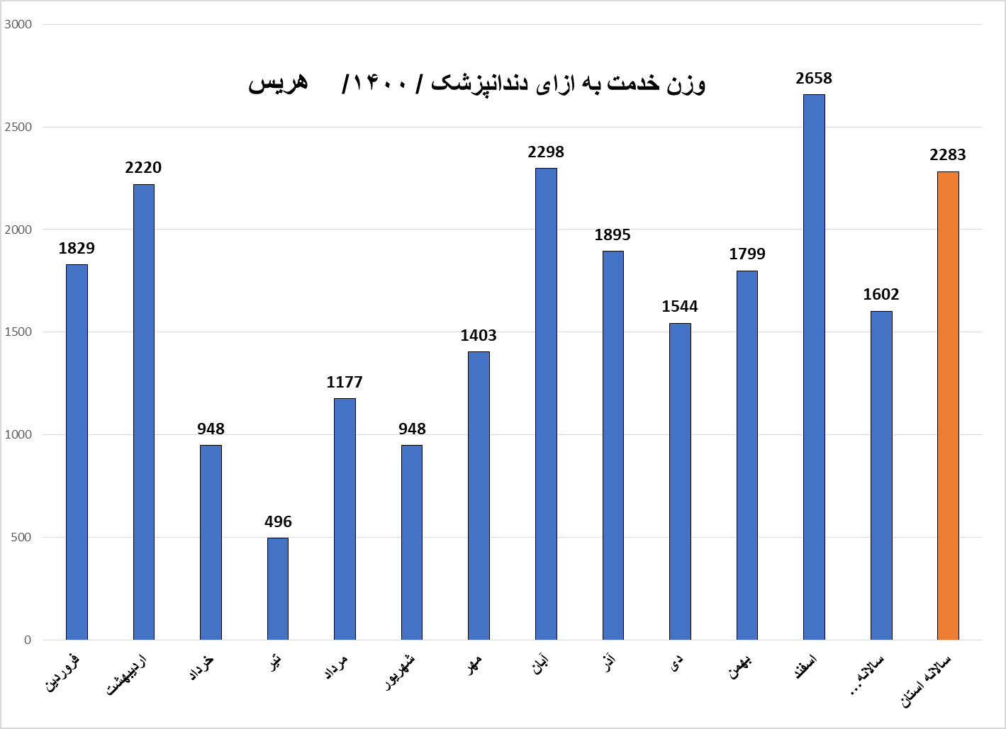

Slide 125
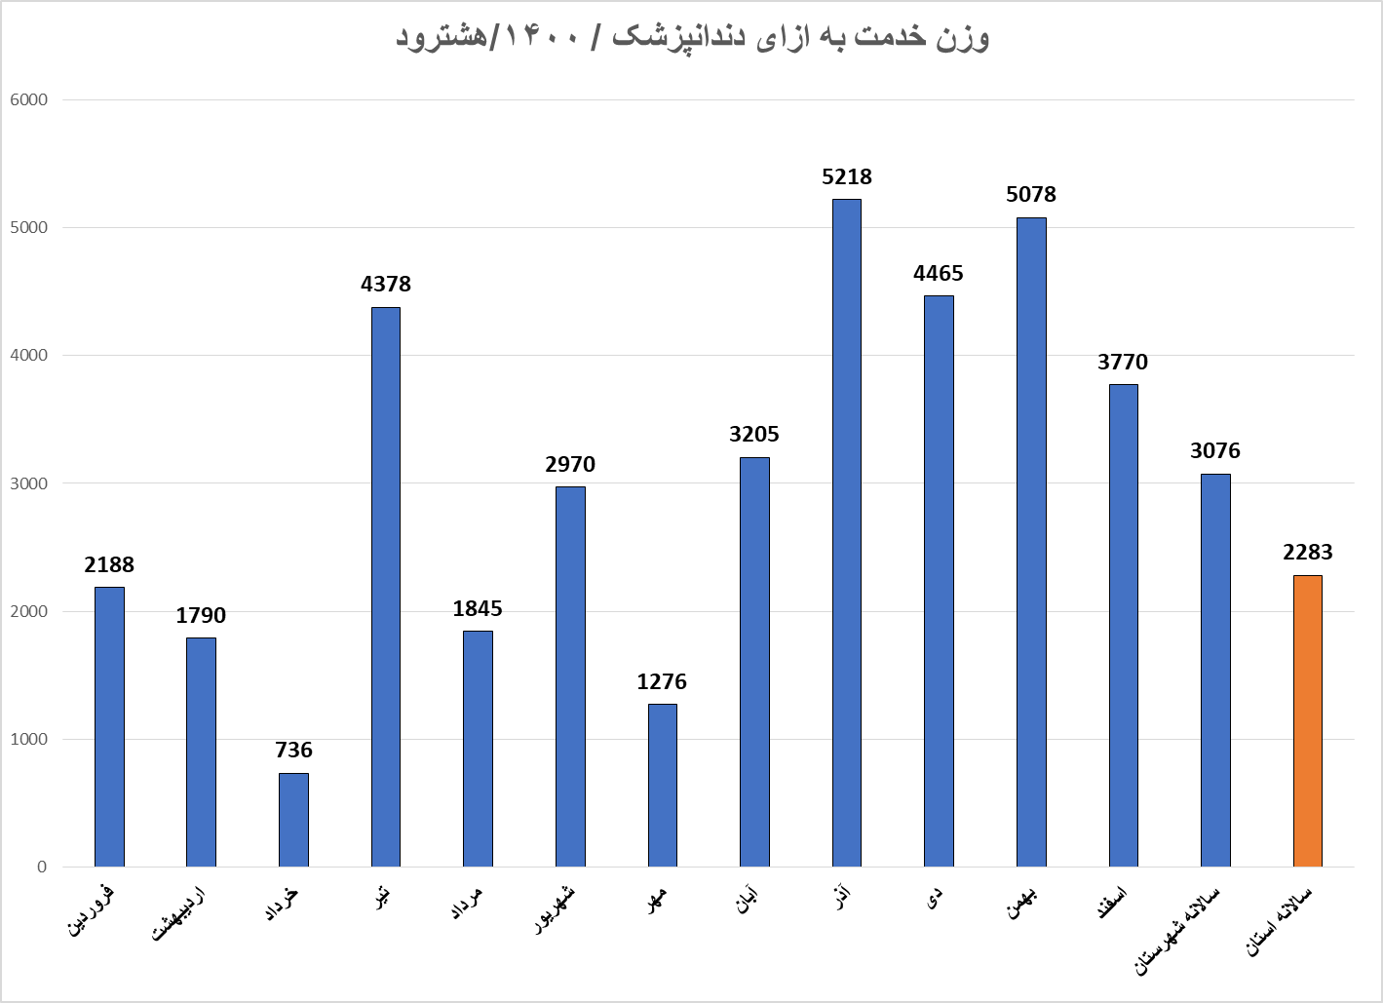

Slide 127
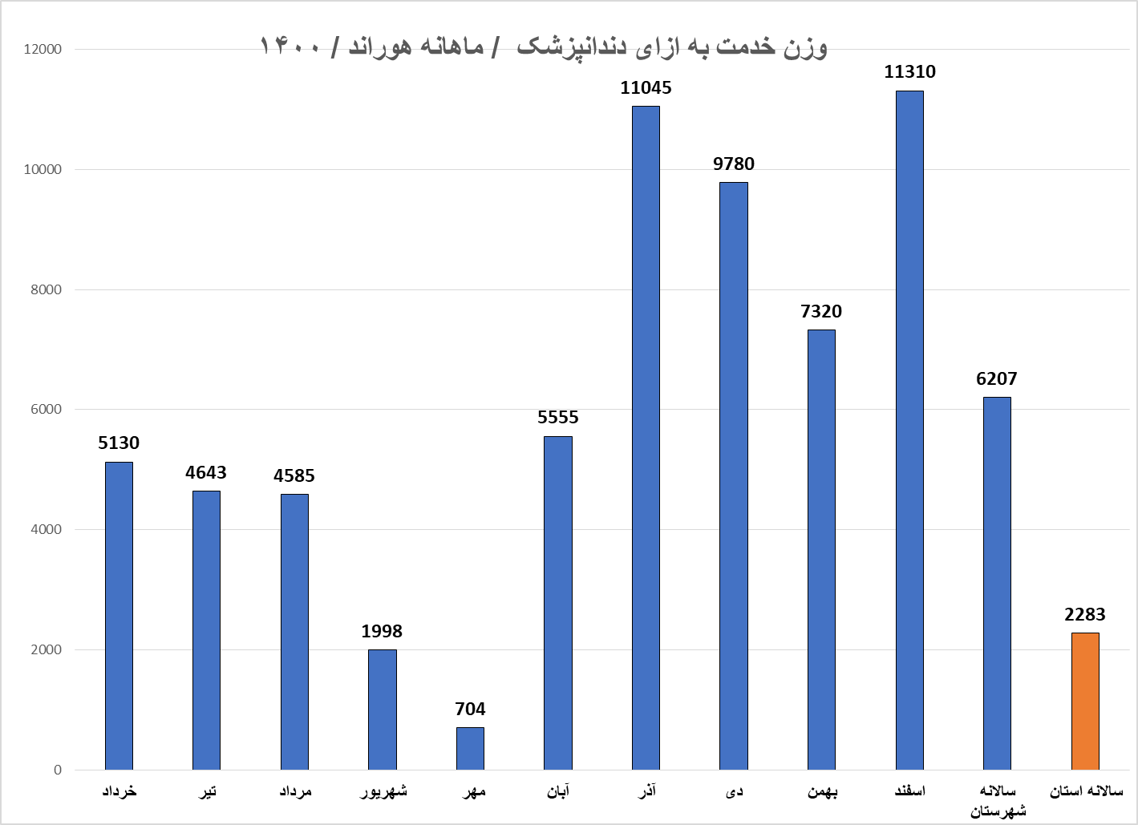
وزن خدمت به ازای دندانپزشک/هوراند 1400

Slide 128
    پیمایش ملی عوامل خطر بیماریهای غیر واگیر
    سلامت دهان ودندان
    STEPs 2021

Slide 129
    سوالات دهان ودندان / STEPs 2021
آیا طی سه ماه گذشته دندا ن درد یا درد در حفره دهان خود داشته اید؟
کدامیک از موارد زیر را برای رعایت بهداشت دهان ودندان استفاده می کنید؟
مسواک دهانشویه نخ دندان هیچکدام
آیا هنگام غذا خوردن ، مسواک زدن ویا استفاده از نخ دندان خونریزی لثه داشته اید؟

Slide 130
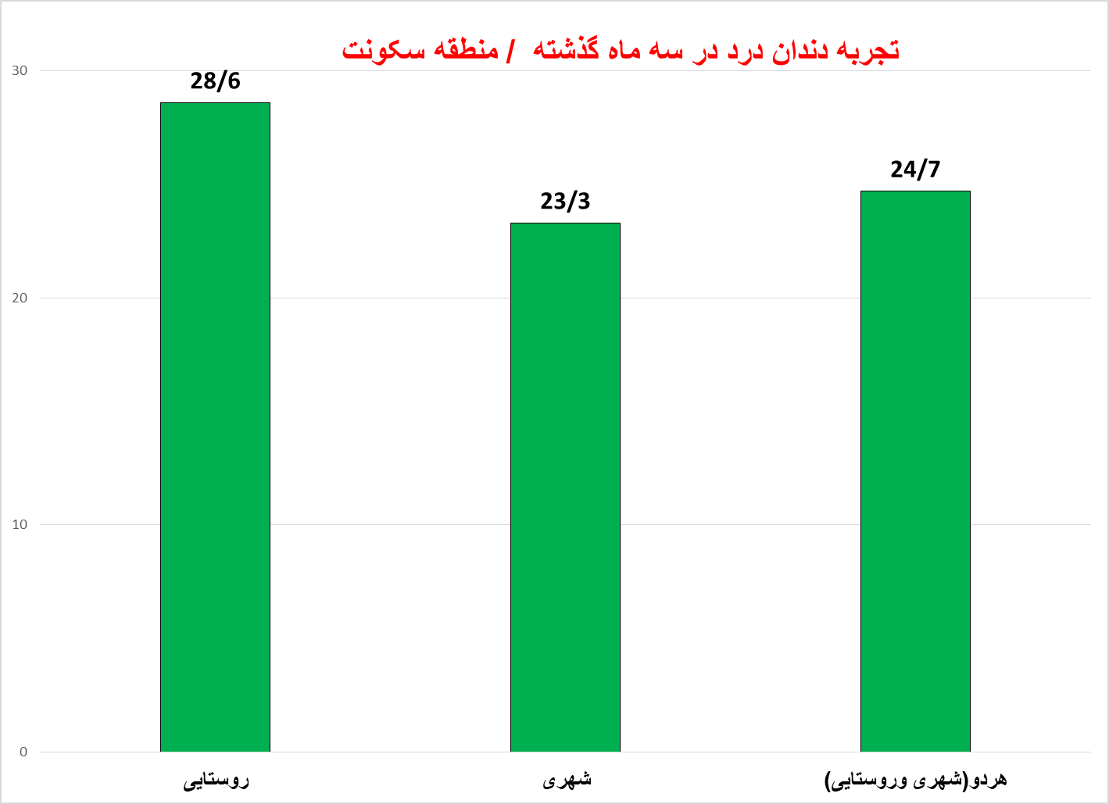

Slide 131
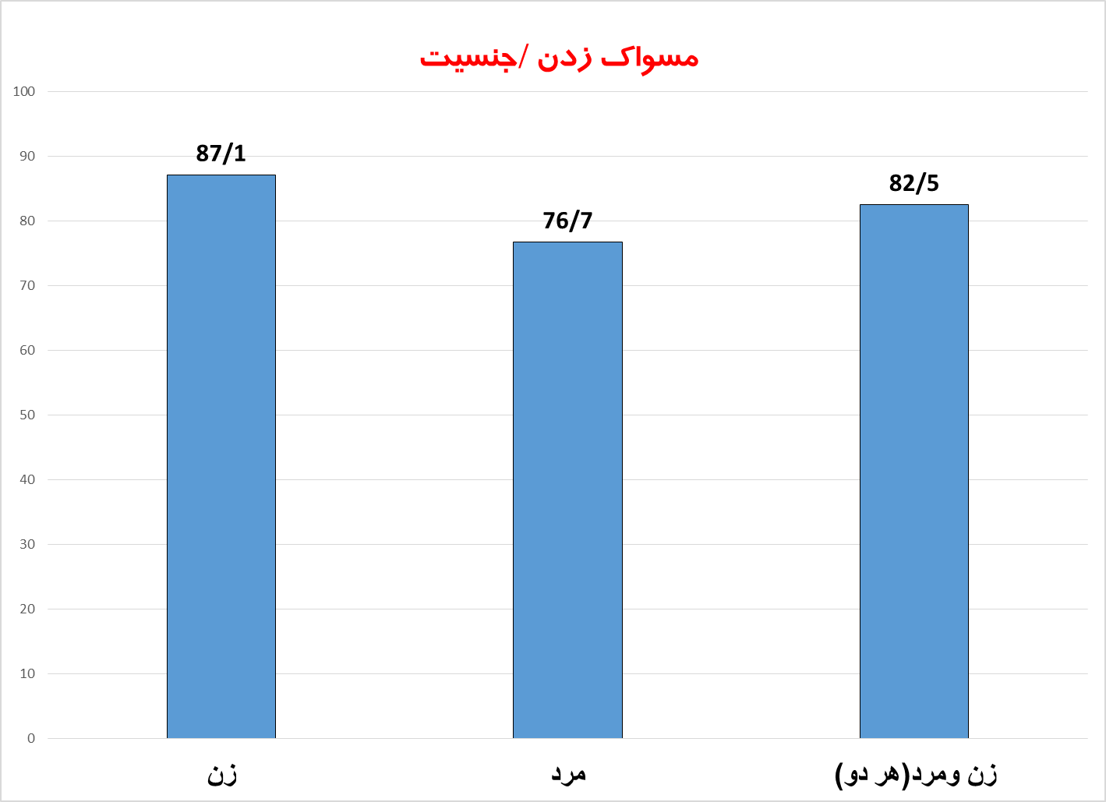

Slide 132
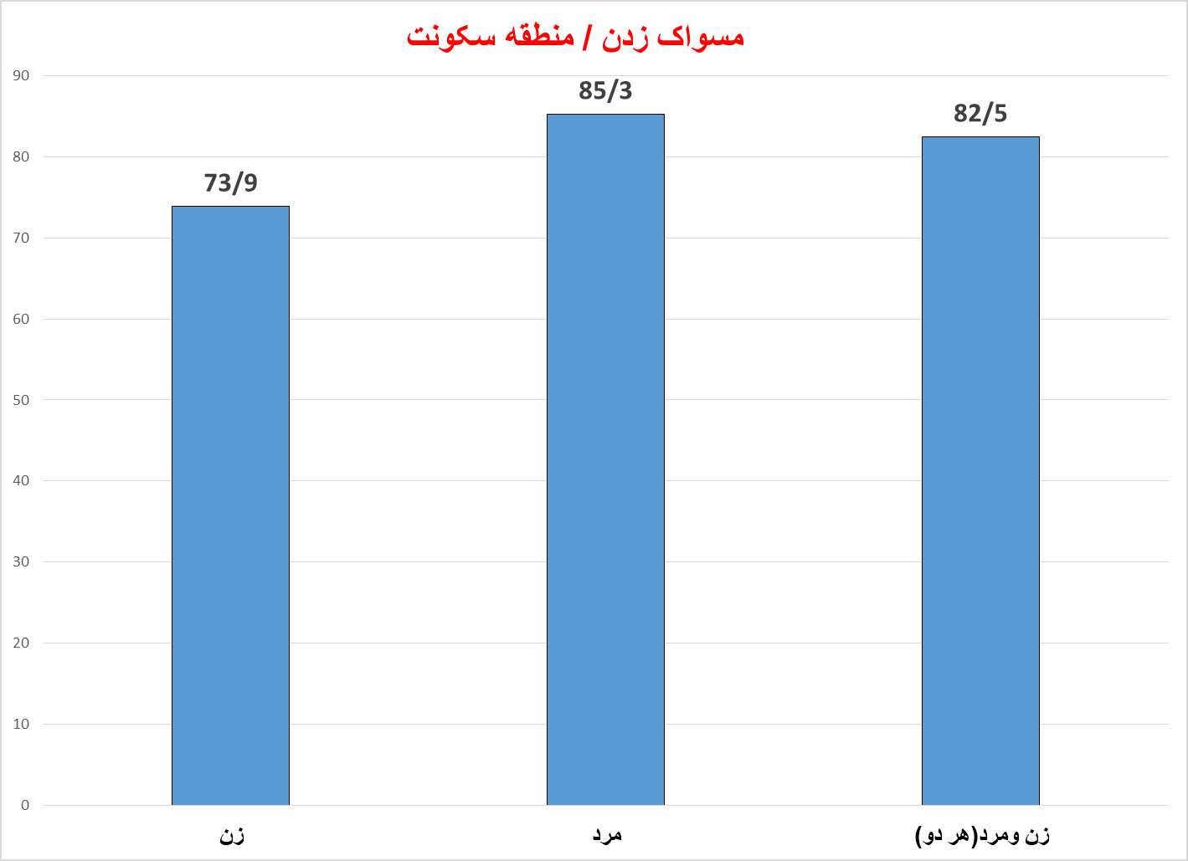

Slide 133
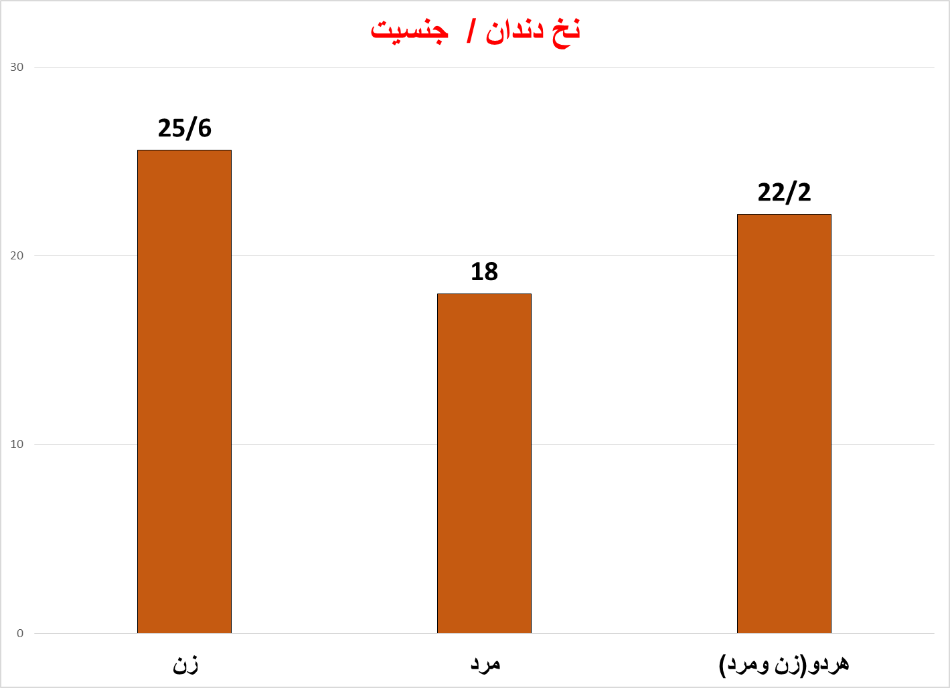

Slide 134
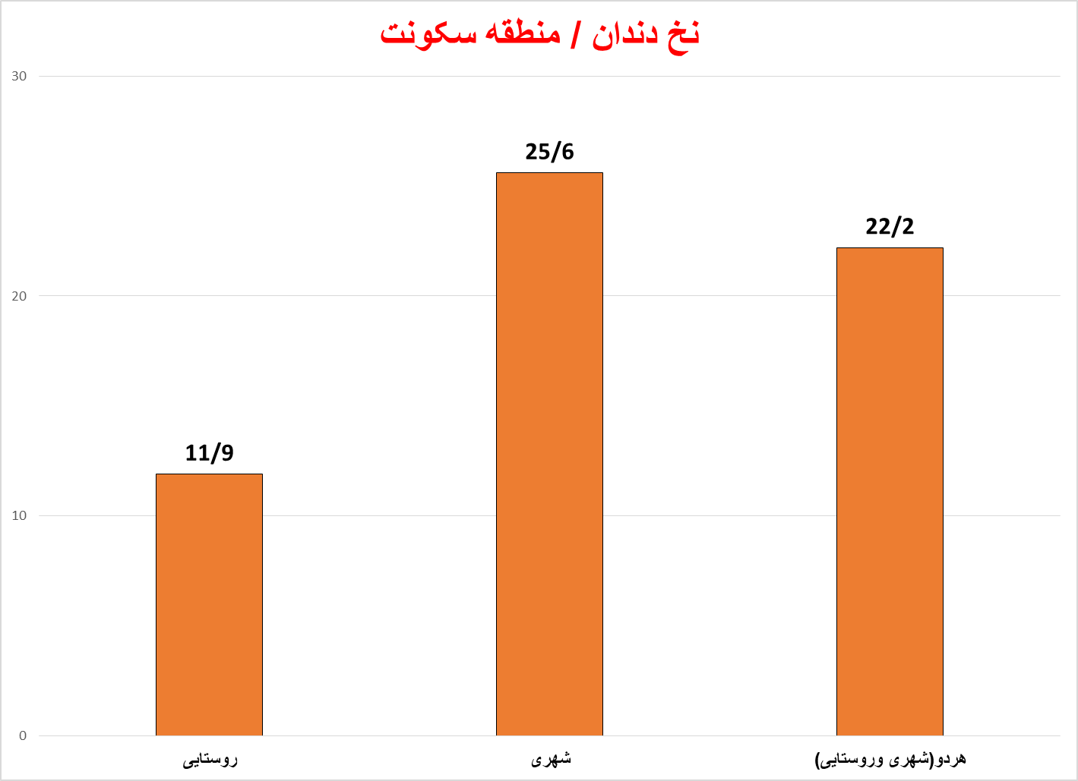

Slide 135
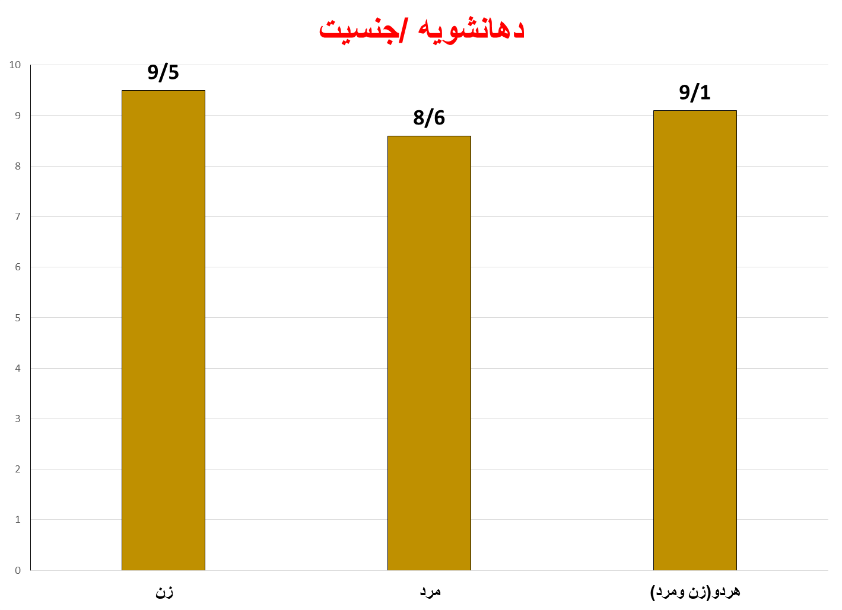

Slide 136
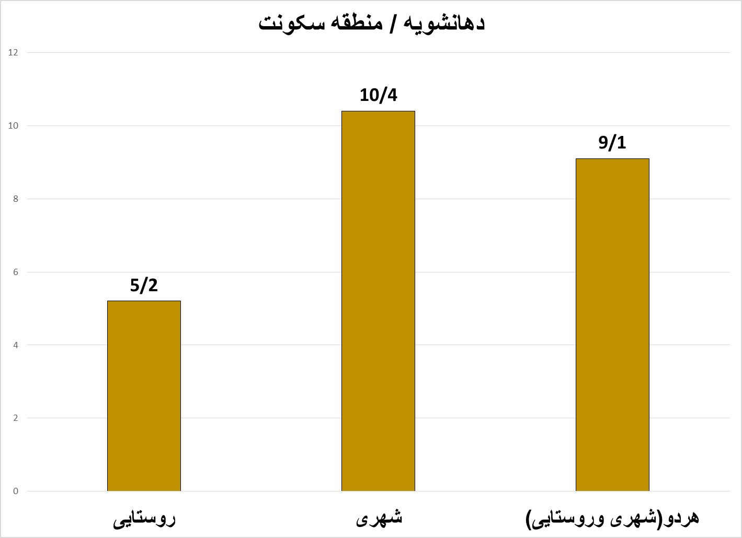

Slide 137
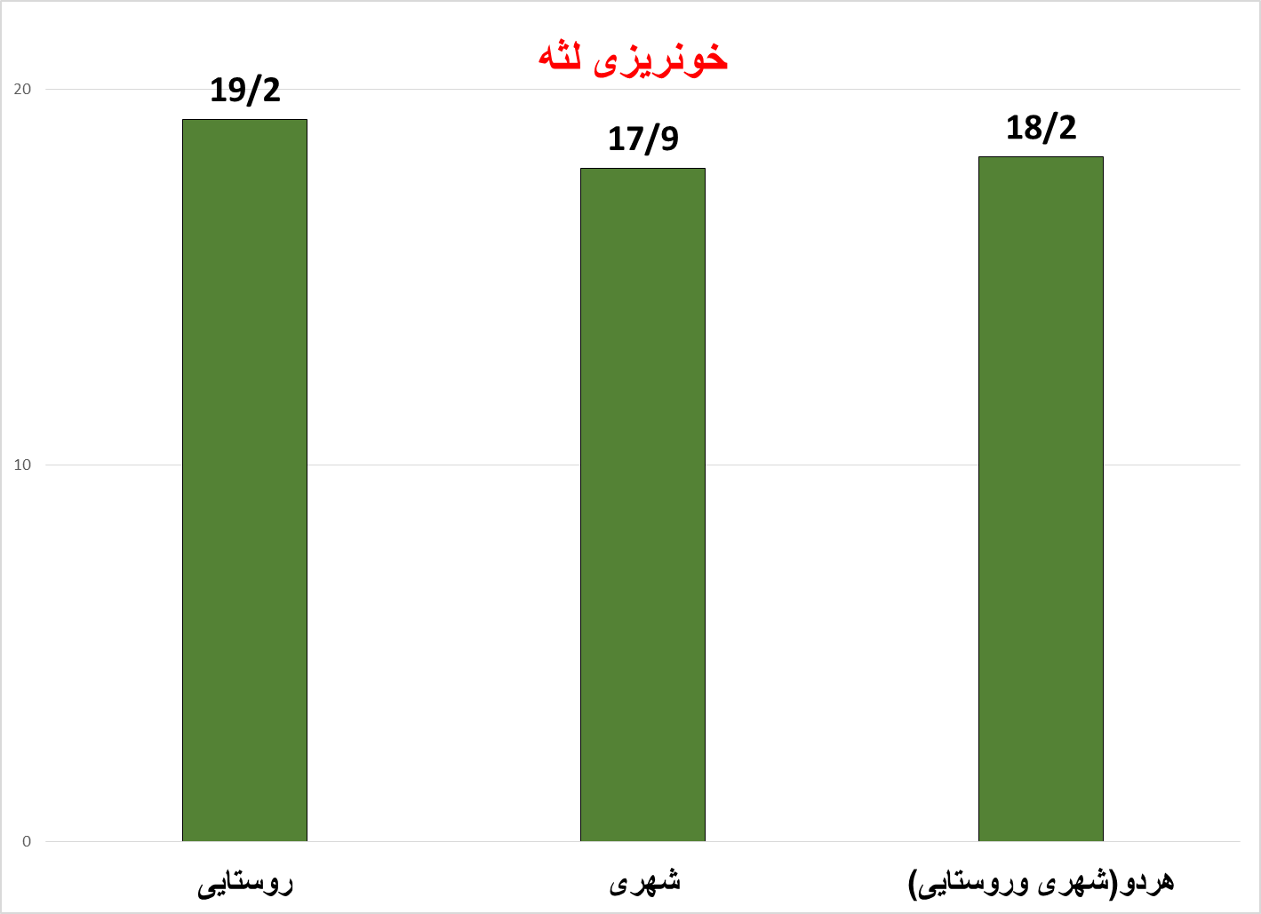

Slide 138
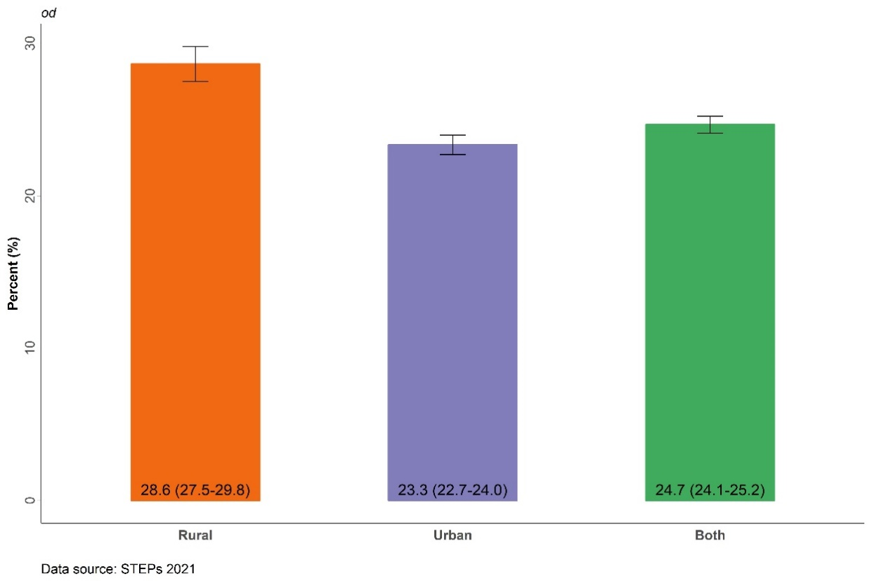

Toothache experience within three months
Toothache experience within three months
Gum bleeding

Slide 139


Mouthwash
By sex
By area of residency

Slide 140


Dental floss
By sex
By area of residency

Slide 141


Tooth brushing
By sex
By area of residency

Slide 142
مشکلات :
1-کمبود اعتبار جهت تامین وارنیش فلوراید مورد نیازگروههای هدف ( سطح یک خدمات )
2-کمبود اعتبار جهت تامین وسایل مصرفی مورد نیاز دندانپزشکان( سطح دو خدمات )
3-تامین نشدن دستیار دندانپزشکی برای واحدهای دندانپرشکی
4-بازنشستگی اکثر نیروهای رسمی طی دو سال آینده
5-اعزام مستقیم دندانپزشکان متقاضی طرح از وزارت با وجود عدم اعلام نیاز
6- توزیع دندانپزشکان طرحی به شهرستان تبریز
7- کاهش بار مراجعین به مراکز دندانپزشکی بدلیل افزایش تعرفه خدمات دندانپزشکی

Slide 143
پیشنهادات گروه سلامت دهان ودندان در خصوص تغییرات و گزارش دهی
مجوزجذب و بکار گیری دندانپزشکان طرحی بصورت پرداخت مبتنی بر عملکرد بر اساس تعرفه خدمات و زمان سنجی خدمات
مجوز جذب و بکار گیری دندانپزشکان قراردادی بصورت پرداخت مبتنی بر عملکرد بر اساس تعرفه خدمات و زمان سنجی خدمات
تعیین تکلیف نحوه به کار گیری دندانپزشکان متعهد خدمت مناطق محروم (خصوصی ،دولتی،شهرستانهای مورد نظر)
بلوکه نمودن پست دندانپزشک طرحی شهرستان تبریز
ممنوعیت اعزام مستقیم دندانپزشکان متقاضی طرح از اداره طرح وزارت
تعیین تکلیف وضعیت تامین مواد ، وسایل مصرفی و تعمیرات و تجهیزات دندانپزشکان (استان یا شهرستان؟)
تغییر نظام پرداخت دندانپزشکان از حقوق ثابت به پرداخت مبتنی بر عملکرد ( (FFS
تعیین تکلیف دندانپزشکان رسمی و طرحی با عملکرد پایین تر از حد انتظار
تامین دستیار دندانپزشکی برای واحدهای دندانپرشکی
ایجاد دسترسی جهت ارزیابی و راستی آزمایی خدمات دندانپزشکی درسامانه سیب
ارتقای رتبه و طبقه کارشناسان شاغل در ستاد شهرستانها که در پست بلاتصدی مشغول به خدمت هستند .

Slide 144

با تشکر از توجه شما

